Slide 1
Распределения и описательные статистики

Slide 2
План
Узнаем, есть ли в мире случайности

Slide 3
План
Узнаем, есть ли в мире случайности
Обсудим процесс порождения данных и невежество

Slide 4
План
Узнаем, есть ли в мире случайности
Обсудим процесс порождения данных и невежество
Вспомним основные понятия теории вероятностей

Slide 5
План
Узнаем, есть ли в мире случайности
Обсудим процесс порождения данных и невежество
Вспомним основные понятия теории вероятностей
Поговорим, какими бывают распределения

Slide 6
План
Узнаем, есть ли в мире случайности
Обсудим процесс порождения данных и невежество
Вспомним основные понятия теории вероятностей
Поговорим, какими бывают распределения
Научимся считать описательные статистики

Slide 7
План
Узнаем, есть ли в мире случайности
Обсудим процесс порождения данных и невежество
Вспомним основные понятия теории вероятностей
Поговорим, какими бывают распределения
Научимся считать описательные статистики
Разберёмся в выборках и их свойствах

Slide 8
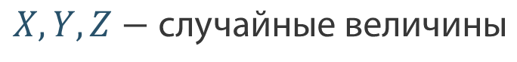
Пакт
Заключим соглашение!
$$X, Y, Z−\text{случайные величины}$$

Slide 9

Пакт
Заключим соглашение!
$$X, Y, Z−\text{случайные величины}$$
$$x, y, z−\text{какие−то конкретные значения}$$

Slide 10

Пакт
Заключим соглашение!
$$X, Y, Z−\text{случайные величины}$$
$$x, y, z−\text{какие−то конкретные значения}$$
$$A, B, C−\text{события}$$

Slide 11

Пакт
Заключим соглашение!
$$X, Y, Z−\text{случайные величины}$$
$$x, y, z−\text{какие−то конкретные значения}$$
$$A, B, C−\text{события}$$
$ℙ−$ вероятность

Slide 12
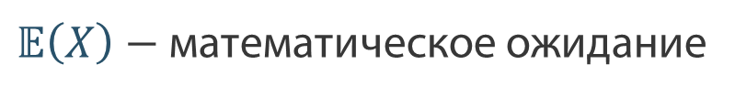
Пакт
Заключим соглашение!
$$X, Y, Z−\text{случайные величины}$$
$$x, y, z−\text{какие−то конкретные значения}$$
$$A, B, C−\text{события}$$
$ℙ−$ вероятность
$𝔼\left(X\right)−$ математическое ожидание

Slide 13

Пакт
Заключим соглашение!
$$X, Y, Z−\text{случайные величины}$$
$$x, y, z−\text{какие−то конкретные значения}$$
$$A, B, C−\text{события}$$
$ℙ−$ вероятность
$𝔼\left(X\right)−$ математическое ожидание
$Var(X)−$ дисперсия

Slide 14

Пакт
Заключим соглашение!
$$X, Y, Z−\text{случайные величины}$$
$$x, y, z−\text{какие−то конкретные значения}$$
$$A, B, C−\text{события}$$
$ℙ−$ вероятность
$𝔼\left(X\right)−$ математическое ожидание
$Var(X)−$ дисперсия
$Cov\left(X,Y\right), ρ(X,Y)−$ ковариация и корреляция

Slide 15
Бывают ли в мире случайности

Slide 16

Случайны ли величины?
pngimage.net

Slide 17
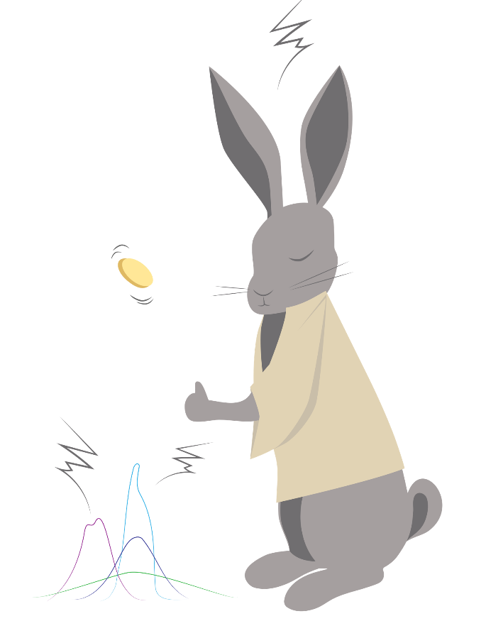
Демон Лапласа
Пьер-Симон Лаплас
(это точно)
Демон Лапласа (это не точно)
wikimedia.org

Slide 18
Байесовский взгляд на вероятность
Лаплас: детерминизм, мы могли бы идеально прогнозировать вселенную, если бы измерили точное положение каждого атома, но издержки этого огромны

Slide 19
Байесовский взгляд на вероятность
Лаплас: детерминизм, мы могли бы идеально прогнозировать вселенную, если бы измерили точное положение каждого атома, но издержки этого огромны
Между совершенством природы и несовершенством человеческого познания огромный разрыв

Slide 20
Байесовский взгляд на вероятность
Лаплас: детерминизм, мы могли бы идеально прогнозировать вселенную, если бы измерили точное положение каждого атома, но издержки этого огромны
Между совершенством природы и несовершенством человеческого познания огромный разрыв
Неопределённость – результат этого разрыва

Slide 21
Байесовский взгляд на вероятность
Лаплас: детерминизм, мы могли бы идеально прогнозировать вселенную, если бы измерили точное положение каждого атома, но издержки этого огромны
Между совершенством природы и несовершенством человеческого познания огромный разрыв
Неопределённость – результат этого разрыва
Случайность возникает из-за нашего незнания, а вероятность – способ его измерить

Slide 22
Байесовский взгляд на вероятность
Лаплас: детерминизм, мы могли бы идеально прогнозировать вселенную, если бы измерили точное положение каждого атома, но издержки этого огромны
Между совершенством природы и несовершенством человеческого познания огромный разрыв
Неопределённость – результат этого разрыва
Случайность возникает из-за нашего незнания, а вероятность – способ его измерить
Вероятность – субъективна

Slide 23
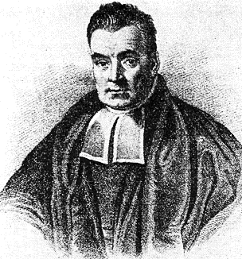
Две статистики
Томас Байес (это неточно)
Рональд Фишер
(это почти наверное)
wikimedia.org

Slide 24
Частотный взгляд на вероятность
Фишер: наука не может рассматривать вероятность как нечто субъективное

Slide 25
Частотный взгляд на вероятность
Фишер: наука не может рассматривать вероятность как нечто субъективное
Можно оценивать вероятность только тех событий, которые происходят более одного раза

Slide 26
Частотный взгляд на вероятность
Фишер: наука не может рассматривать вероятность как нечто субъективное
Можно оценивать вероятность только тех событий, которые происходят более одного раза
Вопрос “Какова вероятность, что кандидат N победит на выборах?” не имеет ответа, так как событие уникально и не обладает частотой

Slide 27
Частотный взгляд на вероятность
Фишер: наука не может рассматривать вероятность как нечто субъективное
Можно оценивать вероятность только тех событий, которые происходят более одного раза
Вопрос “Какова вероятность, что кандидат N победит на выборах?” не имеет ответа, так как событие уникально и не обладает частотой
Вероятность должна быть объективной

Slide 28

Как устроен мир
$$X$$
pngimg.com

Slide 29
Как устроен мир
$$X$$
Сундук – различные процессы порождения данных. Теория вероятностей изучает этот сундук. В реальности мы не видим его.
pngimg.com

Slide 30
Как устроен мир
$$X$$
Сундук – различные процессы порождения данных. Теория вероятностей изучает этот сундук. В реальности мы не видим его.
Сундук порождает выборки. Математическая статистика изучает их и пытается восстановить внутренности сундука.
pngimg.com

Slide 31
Устройство сундука
Модель – наше предположение о том, как сундук устроен. За каждой моделью стоят какие-то предпосылки, описывающие наше незнание.

Slide 32





Устройство сундука
Модель – наше предположение о том, как сундук устроен. За каждой моделью стоят какие-то предпосылки, описывающие наше незнание.
$$+$$
$$V^{T}$$
$$M$$
$$=$$
$$U$$

Slide 33
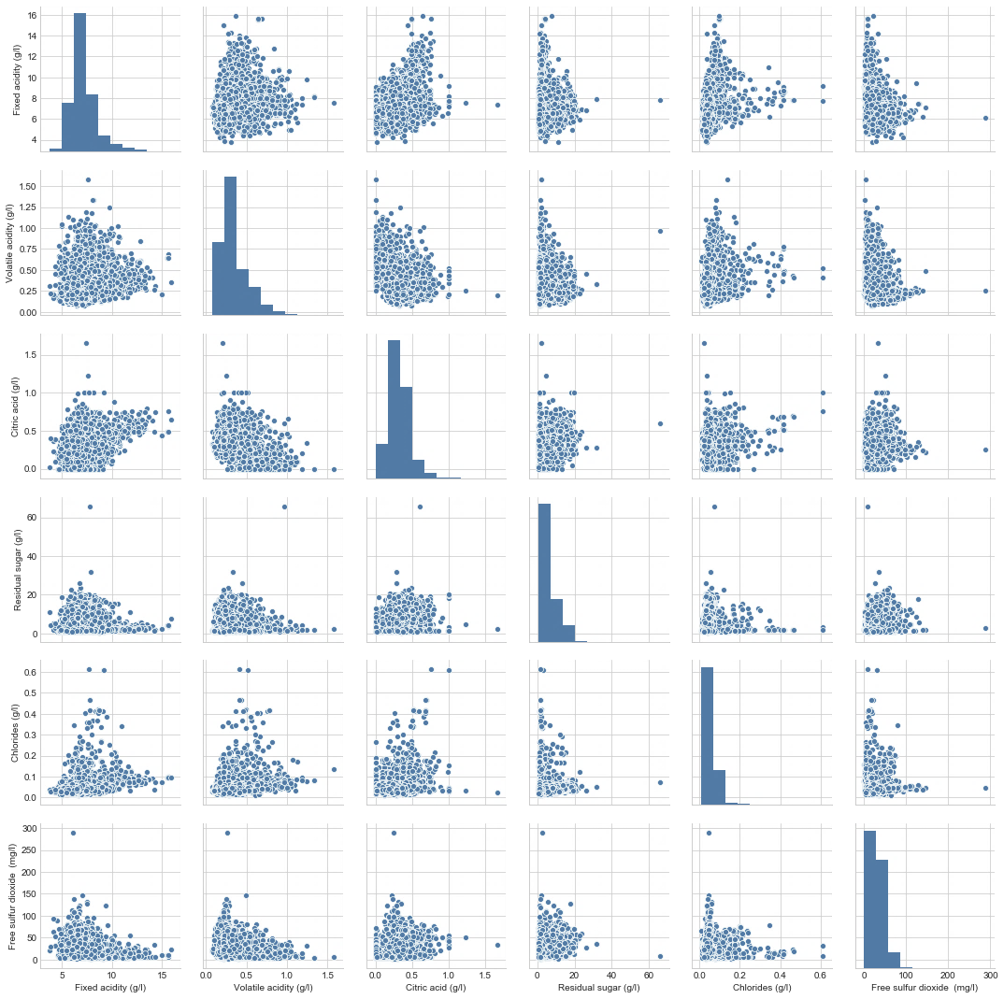
Что извергает сундук
Сундук порождает выборки
Мы пытаемся по ним восстановить его структуру
Делаем это в рамках выбранной модели

Slide 34
Что мы будем делать?
Изучать выборки из сундука и их свойства
pngimg.com

Slide 35
Что мы будем делать?
Изучать выборки из сундука и их свойства
Предполагать, что внутри сундука, описывать своё незнание с помощью какой-то модели
pngimg.com

Slide 36
Что мы будем делать?
Изучать выборки из сундука и их свойства
Предполагать, что внутри сундука, описывать своё незнание с помощью какой-то модели
Разбираться, насколько наши предположения согласуются с выборками – данными, предоставленными нам сундуком
pngimg.com

Slide 37
Как устроены внутренности сундука: распределение

Slide 38
Случайная величина
$$X$$
Сундук – различные процессы порождения данных. Теория вероятностей изучает этот сундук. В реальности мы не видим его.
Сундук порождает выборки. Математическая статистика изучает их, и пытается восстановить внутренности сундука.
pngimg.com

Slide 39
Какими бывают случайные величины
Случайны величины

Slide 40
Какими бывают случайные величины
Случайные величины
Дискретные
Множество значений конечно или счётно
(число звонков, число очков на игральной кости, число ошибок на страницу текста)

Slide 41
Какими бывают случайные величины
Случайные величины
Дискретные
Непрерывные
Множество значений конечно или счётно
(число звонков, число очков на игральной кости, число ошибок на страницу текста)
Принимают бесконечное, континуальное число значений
(рост, время ожидания автобуса, вес)

Slide 42
Дискретные случайные величины
Распределение дискретной случайной величины – таблица, которая описывает, какие значения принимает случайная величина с какой вероятностью

Slide 43
Дискретные случайные величины
Распределение дискретной случайной величины – таблица, которая описывает, какие значения принимает случайная величина с какой вероятностью
Сумма вероятностей должна быть равна 1, каждая вероятность лежит между 0 и 1

Slide 44
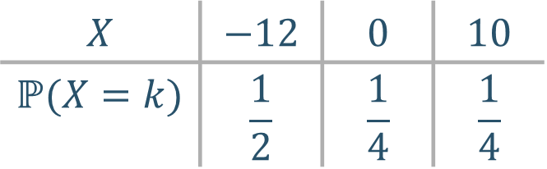
Дискретные случайные величины
Распределение дискретной случайной величины – таблица, которая описывает, какие значения принимает случайная величина с какой вероятностью
Сумма вероятностей должна быть равна 1, каждая вероятность лежит между 0 и 1
Пример: лотерея
$$X$$ | $$−12$$ | $$0$$ | $$10$$
$$ℙ(X=k)$$ | $$\frac{1}{2}$$ | $$\frac{1}{4}$$ | $$\frac{1}{4}$$

Slide 45
Дискретные случайные величины
Распределение дискретной случайной величины – таблица, которая описывает, какие значения принимает случайная величина с какой вероятностью
Сумма вероятностей должна быть равна 1, каждая вероятность лежит между 0 и 1
Пример: лотерея
$$X$$ | $$−12$$ | $$0$$ | $$10$$
$$ℙ(X=k)$$ | $$\frac{1}{2}$$ | $$\frac{1}{4}$$ | $$\frac{1}{4}$$

Slide 46

Дискретные случайные величины
Функция распределения – функция, которая определяет вероятность события $X≤x,$ то есть

Slide 47
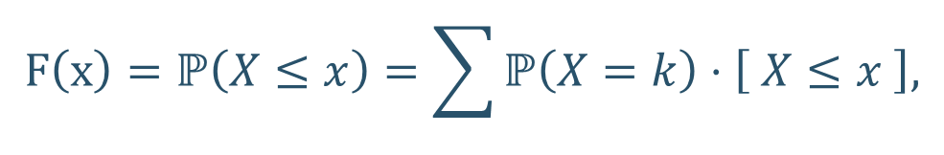
Дискретные случайные величины
Функция распределения – функция, которая определяет вероятность события $X≤x,$ то есть
$$F\left(x\right)=ℙ\left(X≤x\right)=\sum{ℙ\left(X=k\right)⋅\left[ X≤x \right],}$$

Slide 48
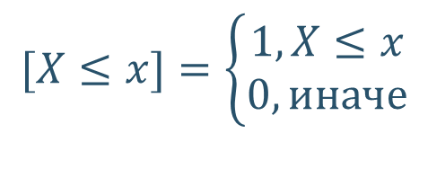
Дискретные случайные величины
Функция распределения – функция, которая определяет вероятность события $X≤x,$ то есть
$$F\left(x\right)=ℙ\left(X≤x\right)=\sum{ℙ\left(X=k\right)⋅\left[ X≤x \right],}$$
$$[X≤x]=\left\{\begin{aligned}1, X≤x \\ 0, иначе\end{aligned}\right.$$

Slide 49
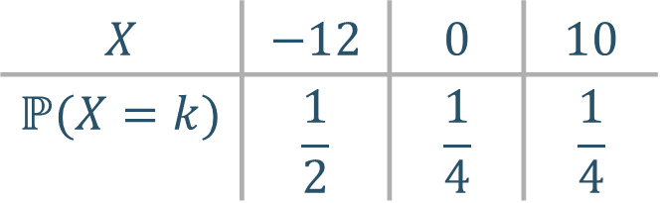
Дискретные случайные величины
Функция распределения – функция, которая определяет вероятность события $X≤x,$ то есть
$$F\left(x\right)=ℙ\left(X≤x\right)=\sum{ℙ\left(X=k\right)⋅\left[ X≤x \right],}$$
$$[X≤x]=\left\{\begin{aligned}1, X≤x \\ 0, иначе\end{aligned}\right.$$
Пример: лотерея
$$X$$ | $$−12$$ | $$0$$ | $$10$$
$$ℙ(X=k)$$ | $$\frac{1}{2}$$ | $$\frac{1}{4}$$ | $$\frac{1}{4}$$

Slide 50
Непрерывные случайные величины
Распределение непрерывной случайной величины описывается плотностью распределения вероятностей.

Slide 51
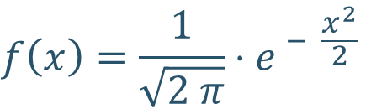
Непрерывные случайные величины
Распределение непрерывной случайной величины описывается плотностью распределения вероятностей.
Пример: нормальное распределение
$$f\left(x\right)=\frac{1}{\sqrt{2 π}}⋅e^{ − \frac{x^{2}}{2}}$$

Slide 52
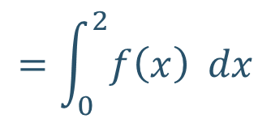
Непрерывные случайные величины
Распределение непрерывной случайной величины описывается плотностью распределения вероятностей.
Пример: нормальное распределение
$$f\left(x\right)=\frac{1}{\sqrt{2 π}}⋅e^{ − \frac{x^{2}}{2}}$$
Площадь равна вероятности попасть на отрезок от нуля до двух
$$=\int_{0}^{2}{f\left(x\right) dx}$$

Slide 53
Непрерывные случайные величины
Распределение непрерывной случайной величины описывается плотностью распределения вероятностей.
Пример: нормальное распределение
$$f\left(x\right)=\frac{1}{\sqrt{2 π}}⋅e^{ − \frac{x^{2}}{2}}$$
Площадь равна вероятности попасть на отрезок от нуля до двух
$$=\int_{0}^{2}{f\left(x\right) dx}$$
Площадь под всей плотностью должна быть равна 1

Slide 54

Непрерывные случайные величины
Функция распределения – функция, которая определяет вероятность события $X≤x,$ то есть

Slide 55
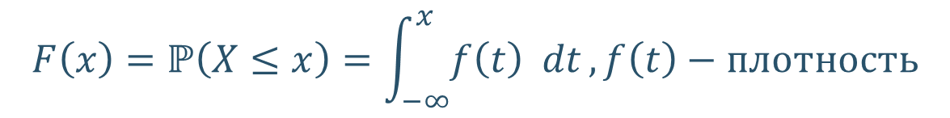
Непрерывные случайные величины
Функция распределения – функция, которая определяет вероятность события $X≤x,$ то есть
$$F\left(x\right)=ℙ\left(X≤x\right)=\int_{−∞}^{x}{f\left(t\right) dt},f\left(t\right)−плотность$$

Slide 56
Непрерывные случайные величины
Функция распределения – функция, которая определяет вероятность события $X≤x,$ то есть
$$F\left(x\right)=ℙ\left(X≤x\right)=\int_{−∞}^{x}{f\left(t\right) dt},f\left(t\right)−плотность$$

Slide 57


Непрерывные случайные величины
Функция распределения – функция, которая определяет вероятность события $X≤x,$ то есть
$$F\left(x\right)=ℙ\left(X≤x\right)=\int_{−∞}^{x}{f\left(t\right) dt},f\left(t\right)−плотность$$
$$ℙ\left(X≤x\right)$$
$$x$$

Slide 58


Непрерывные случайные величины
Функция распределения – функция, которая определяет вероятность события $X≤x,$ то есть
$$F\left(x\right)=ℙ\left(X≤x\right)=\int_{−∞}^{x}{f\left(t\right) dt},f\left(t\right)−плотность$$
$$ℙ\left(X≤x\right)$$
$$x$$

Slide 59
Важные свойства
Плотность определена только для непрерывных случайных величин

Slide 60

Важные свойства
Плотность определена только для непрерывных случайных величин
$f\left(x\right)=F^{′}\left(x\right)$

Slide 61
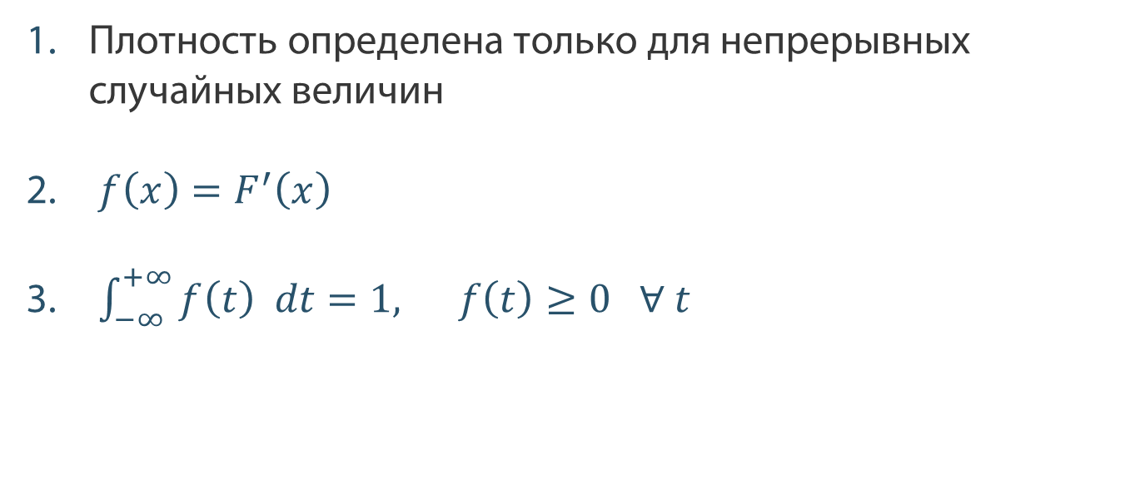
Важные свойства
Плотность определена только для непрерывных случайных величин
$f\left(x\right)=F^{′}\left(x\right)$
$\int_{−∞}^{+∞}{f\left(t\right) dt}=1, f\left(t\right)≥0 ∀ t$

Slide 62
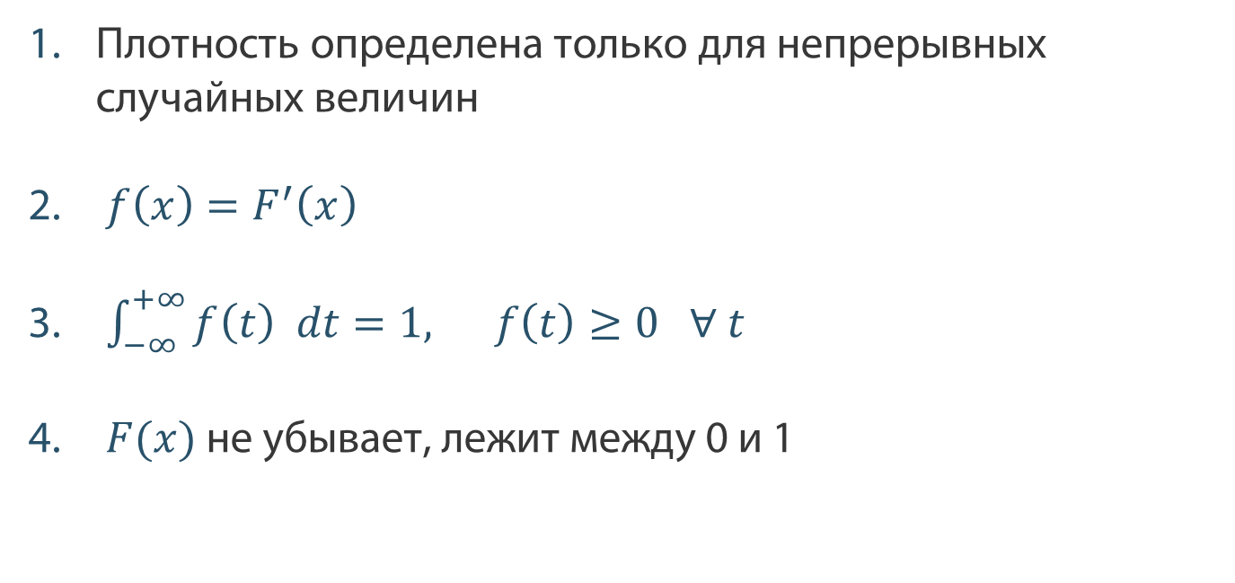
Важные свойства
Плотность определена только для непрерывных случайных величин
$f\left(x\right)=F^{′}\left(x\right)$
$\int_{−∞}^{+∞}{f\left(t\right) dt}=1, f\left(t\right)≥0 ∀ t$
$F(x)$ не убывает, лежит между 0 и 1

Slide 63
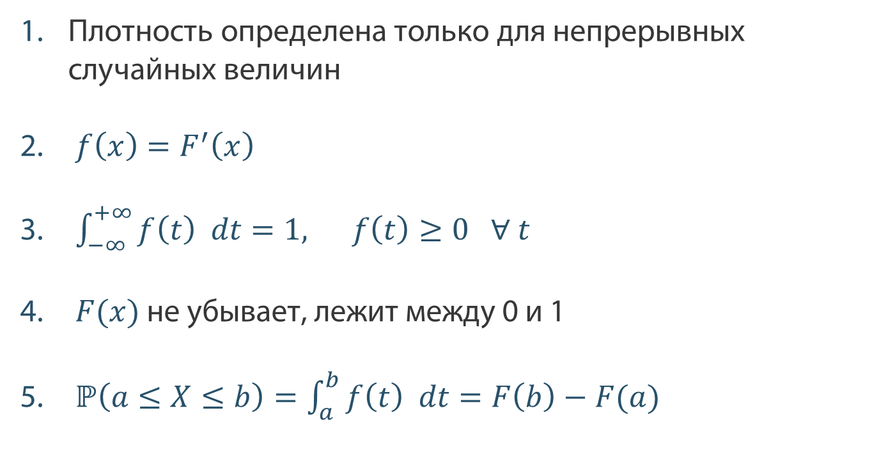
Важные свойства
Плотность определена только для непрерывных случайных величин
$f\left(x\right)=F^{′}\left(x\right)$
$\int_{−∞}^{+∞}{f\left(t\right) dt}=1, f\left(t\right)≥0 ∀ t$
$F(x)$ не убывает, лежит между 0 и 1
$ℙ\left(a≤X≤b\right)=\int_{a}^{b}{f\left(t\right) dt}=F\left(b\right)−F(a)$

Slide 64
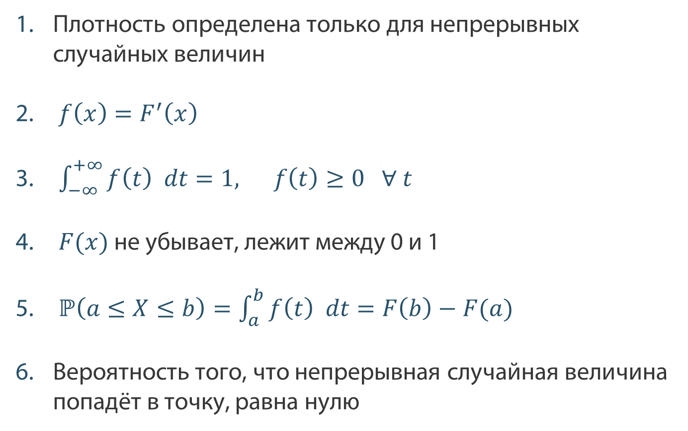
Важные свойства
Плотность определена только для непрерывных случайных величин
$f\left(x\right)=F^{′}\left(x\right)$
$\int_{−∞}^{+∞}{f\left(t\right) dt}=1, f\left(t\right)≥0 ∀ t$
$F(x)$ не убывает, лежит между 0 и 1
$ℙ\left(a≤X≤b\right)=\int_{a}^{b}{f\left(t\right) dt}=F\left(b\right)−F(a)$
Вероятность того, что непрерывная случайная величина попадёт в точку, равна нулю

Slide 65
Характеристики случайных величин

Slide 66
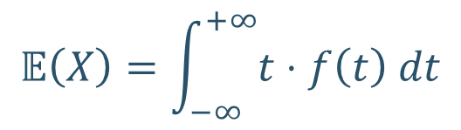
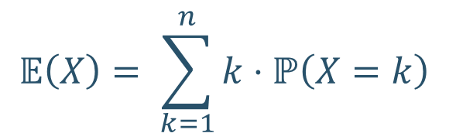
Математическое ожидание
Математическое ожидание – среднее значение случайной величины
$$𝔼\left(X\right)= \sum_{k=1}^{n}{k⋅ℙ\left(X=k\right) }$$
$$𝔼\left(X\right)=\int_{−∞}^{+∞}{t⋅f\left(t\right) dt}$$

Slide 67
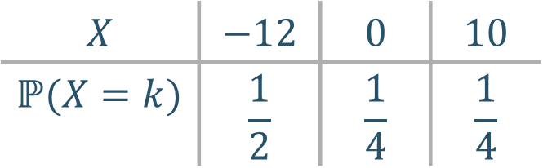
Математическое ожидание
Математическое ожидание – среднее значение случайной величины
$$𝔼\left(X\right)= \sum_{k=1}^{n}{k⋅ℙ\left(X=k\right) }$$
$$𝔼\left(X\right)=\int_{−∞}^{+∞}{t⋅f\left(t\right) dt}$$
Пример: лотерея
$$X$$ | $$−12$$ | $$0$$ | $$10$$
$$ℙ(X=k)$$ | $$\frac{1}{2}$$ | $$\frac{1}{4}$$ | $$\frac{1}{4}$$

Slide 68
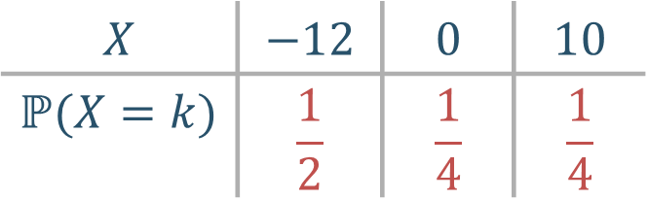

Математическое ожидание
Математическое ожидание – среднее значение случайной величины
$$𝔼\left(X\right)= \sum_{k=1}^{n}{k⋅ℙ\left(X=k\right) }$$
$$𝔼\left(X\right)=\int_{−∞}^{+∞}{t⋅f\left(t\right) dt}$$
Пример: лотерея
$$X$$ | $$−12$$ | $$0$$ | $$10$$
$$ℙ(X=k)$$ | $$\frac{1}{2}$$ | $$\frac{1}{4}$$ | $$\frac{1}{4}$$
$$𝔼\left(X\right)=−12⋅0.5+0⋅0.25+10⋅0.25=−3.5 рубля$$

Slide 69
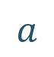
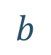
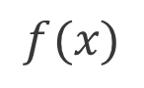
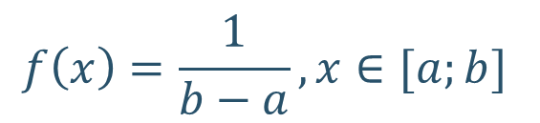
Математическое ожидание
Математическое ожидание – среднее значение случайной величины
$$𝔼\left(X\right)= \sum_{k=1}^{n}{k⋅ℙ\left(X=k\right) }$$
$$𝔼\left(X\right)=\int_{−∞}^{+∞}{t⋅f\left(t\right) dt}$$
$$f(x)$$
Пример: равномерное
$$f\left(x\right)=\frac{1}{b−a}, x∈[a;b]$$
$$a$$
$$b$$

Slide 70

Математическое ожидание
Математическое ожидание – среднее значение случайной величины
$$𝔼\left(X\right)= \sum_{k=1}^{n}{k⋅ℙ\left(X=k\right) }$$
$$𝔼\left(X\right)=\int_{−∞}^{+∞}{t⋅f\left(t\right) dt}$$
$$f(x)$$
Пример: равномерное
$$f\left(x\right)=\frac{1}{b−a}, x∈[a;b]$$
$$a$$
$$b$$
$𝔼\left(X\right)=\int_{a}^{b}{t⋅\frac{1}{b−a} dt }$

Slide 71
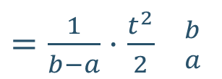
Математическое ожидание
Математическое ожидание – среднее значение случайной величины
$$𝔼\left(X\right)= \sum_{k=1}^{n}{k⋅ℙ\left(X=k\right) }$$
$$𝔼\left(X\right)=\int_{−∞}^{+∞}{t⋅f\left(t\right) dt}$$
$$f(x)$$
Пример: равномерное
$$f\left(x\right)=\frac{1}{b−a}, x∈[a;b]$$
$$a$$
$$b$$
$𝔼\left(X\right)=\int_{a}^{b}{t⋅\frac{1}{b−a} dt }$
$=\frac{1}{b−a}⋅\frac{t^{2}}{2} {b \atop a}$
Математическим ожиданием оказывается середина отрезка

Slide 72
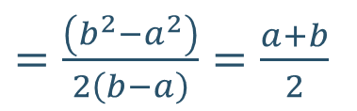
Математическое ожидание
Математическое ожидание – среднее значение случайной величины
$$𝔼\left(X\right)= \sum_{k=1}^{n}{k⋅ℙ\left(X=k\right) }$$
$$𝔼\left(X\right)=\int_{−∞}^{+∞}{t⋅f\left(t\right) dt}$$
$$f(x)$$
Пример: равномерное
$$f\left(x\right)=\frac{1}{b−a}, x∈[a;b]$$
$$a$$
$$b$$
$𝔼\left(X\right)=\int_{a}^{b}{t⋅\frac{1}{b−a} dt }$
$=\frac{1}{b−a}⋅\frac{t^{2}}{2} {b \atop a}$
$=\frac{\left(b^{2}−a^{2}\right)}{2\left(b−a\right)}=\frac{a+b}{2}$
Математическим ожиданием оказывается середина отрезка

Slide 73
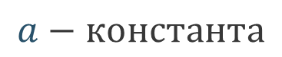
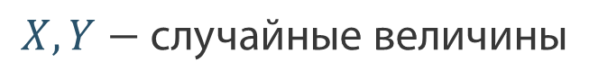
Свойства математического ожидания
$$X, Y−\text{случайные величины}$$
$$a−\text{константа}$$

Slide 74

Свойства математического ожидания
$$X, Y−\text{случайные величины}$$
$$a−\text{константа}$$
$𝔼\left(a\right)=a$

Slide 75

Свойства математического ожидания
$$X, Y−\text{случайные величины}$$
$$a−\text{константа}$$
$𝔼\left(a\right)=a$
$𝔼\left(X+Y\right)=𝔼\left(X\right)+𝔼\left(Y\right)$

Slide 76

Свойства математического ожидания
$$X, Y−\text{случайные величины}$$
$$a−\text{константа}$$
$𝔼\left(a\right)=a$
$𝔼\left(X+Y\right)=𝔼\left(X\right)+𝔼\left(Y\right)$
$𝔼\left(a⋅X\right)=a⋅𝔼\left(X\right)$

Slide 77

Свойства математического ожидания
$$X, Y−\text{случайные величины}$$
$$a−\text{константа}$$
$𝔼\left(a\right)=a$
$𝔼\left(X+Y\right)=𝔼\left(X\right)+𝔼\left(Y\right)$
$𝔼\left(a⋅X\right)=a⋅𝔼\left(X\right)$
$𝔼\left(X⋅Y\right)=𝔼\left(X\right)⋅𝔼\left(Y\right)$, если независимы

Slide 78
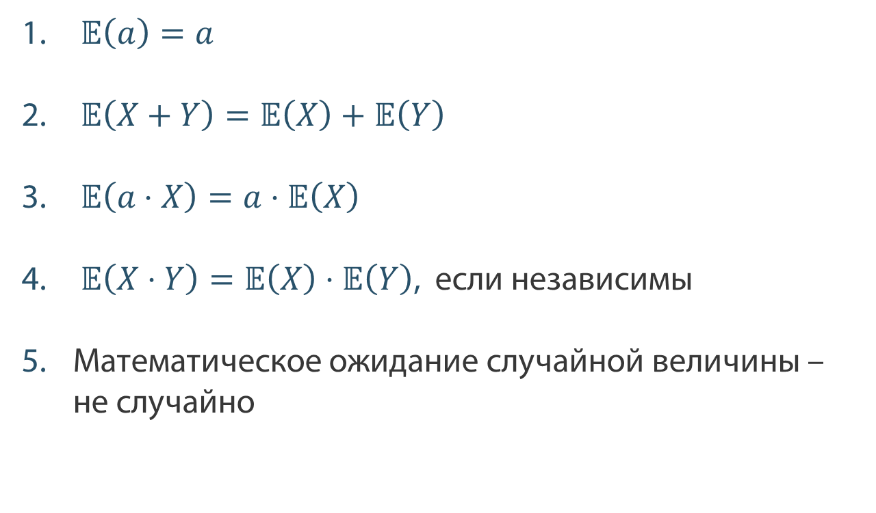
Свойства математического ожидания
$$X, Y−\text{случайные величины}$$
$$a−\text{константа}$$
$𝔼\left(a\right)=a$
$𝔼\left(X+Y\right)=𝔼\left(X\right)+𝔼\left(Y\right)$
$𝔼\left(a⋅X\right)=a⋅𝔼\left(X\right)$
$𝔼\left(X⋅Y\right)=𝔼\left(X\right)⋅𝔼\left(Y\right)$, если независимы
Математическое ожидание случайной величины – не случайно

Slide 79
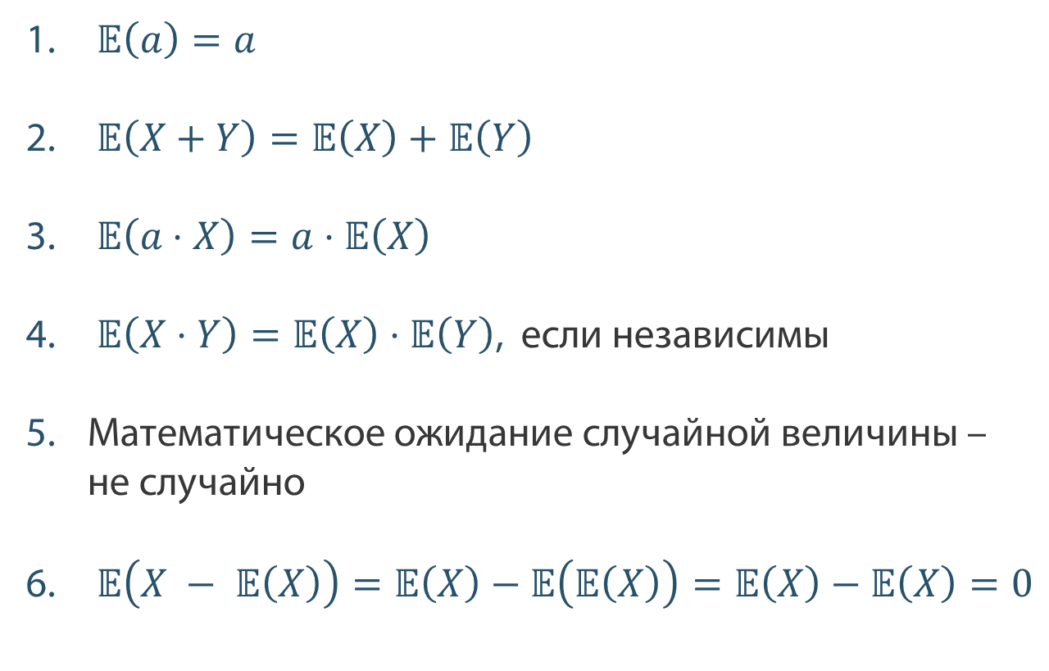
Свойства математического ожидания
$$X, Y−\text{случайные величины}$$
$$a−\text{константа}$$
$𝔼\left(a\right)=a$
$𝔼\left(X+Y\right)=𝔼\left(X\right)+𝔼\left(Y\right)$
$𝔼\left(a⋅X\right)=a⋅𝔼\left(X\right)$
$𝔼\left(X⋅Y\right)=𝔼\left(X\right)⋅𝔼\left(Y\right)$, если независимы
Математическое ожидание случайной величины – не случайно
$𝔼\left(X − 𝔼\left(X\right)\right)=𝔼\left(X\right)−𝔼\left(𝔼\left(X\right)\right)=𝔼\left(X\right)−𝔼\left(X\right)=0$

Slide 80
Дисперсия
Дисперсия – мера разброса случайной величины вокруг её среднего

Slide 81
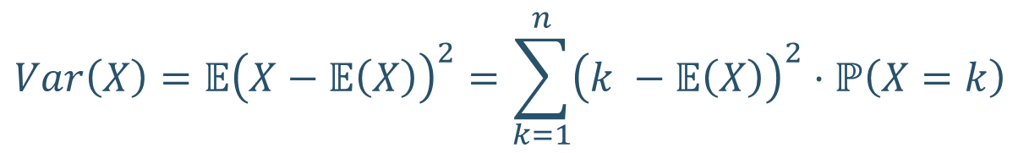
Дисперсия
Дисперсия – мера разброса случайной величины вокруг её среднего
$$Var\left(X\right)=𝔼{\left(X−𝔼\left(X\right)\right)}^{2}=\sum_{k=1}^{n}{{\left(k −𝔼\left(X\right)\right)}^{2}⋅ℙ\left(X=k\right) }$$

Slide 82
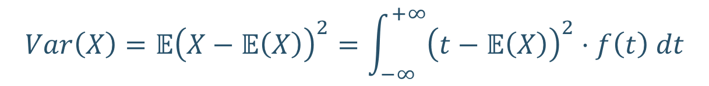
Дисперсия
Дисперсия – мера разброса случайной величины вокруг её среднего
$$Var\left(X\right)=𝔼{\left(X−𝔼\left(X\right)\right)}^{2}=\sum_{k=1}^{n}{{\left(k −𝔼\left(X\right)\right)}^{2}⋅ℙ\left(X=k\right) }$$
$$Var\left(X\right)=𝔼{\left(X−𝔼\left(X\right)\right)}^{2}=\int_{−∞}^{+∞}{{\left(t−𝔼\left(X\right)\right)}^{2}⋅f\left(t\right) dt}$$

Slide 83

Дисперсия
Дисперсия – мера разброса случайной величины вокруг её среднего
Более удобно искать дисперсию по формуле:
$$Var\left(X\right)=𝔼{\left(X−𝔼\left(X\right)\right)}^{2}$$

Slide 84
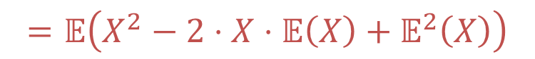
Дисперсия
Дисперсия – мера разброса случайной величины вокруг её среднего
Более удобно искать дисперсию по формуле:
$$Var\left(X\right)=𝔼{\left(X−𝔼\left(X\right)\right)}^{2}$$
$$=𝔼\left(X^{2}−2⋅X⋅𝔼\left(X\right)+𝔼^{2}\left(X\right)\right)$$

Slide 85

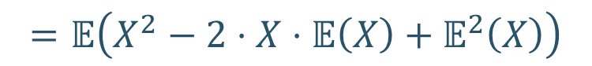
Дисперсия
Дисперсия – мера разброса случайной величины вокруг её среднего
Более удобно искать дисперсию по формуле:
$$Var\left(X\right)=𝔼{\left(X−𝔼\left(X\right)\right)}^{2}$$
$$=𝔼\left(X^{2}−2⋅X⋅𝔼\left(X\right)+𝔼^{2}\left(X\right)\right)$$
$$=𝔼\left(X^{2}\right)−2⋅𝔼\left(X\right)⋅𝔼\left(𝔼\left(X\right)\right)+𝔼^{2}\left(X\right)$$

Slide 86
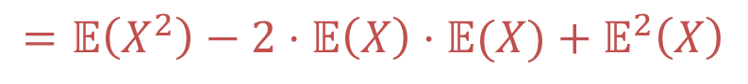

Дисперсия
Дисперсия – мера разброса случайной величины вокруг её среднего
Более удобно искать дисперсию по формуле:
$$Var\left(X\right)=𝔼{\left(X−𝔼\left(X\right)\right)}^{2}$$
$$=𝔼\left(X^{2}−2⋅X⋅𝔼\left(X\right)+𝔼^{2}\left(X\right)\right)$$
$$=𝔼\left(X^{2}\right)−2⋅𝔼\left(X\right)⋅𝔼\left(𝔼\left(X\right)\right)+𝔼^{2}\left(X\right)$$
$$=𝔼\left(X^{2}\right)−2⋅𝔼\left(X\right)⋅𝔼(X)+𝔼^{2}\left(X\right)$$

Slide 87

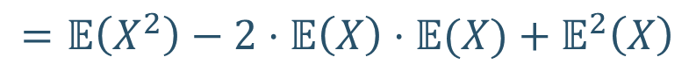

Дисперсия
Дисперсия – мера разброса случайной величины вокруг её среднего
Более удобно искать дисперсию по формуле:
$$Var\left(X\right)=𝔼{\left(X−𝔼\left(X\right)\right)}^{2}$$
$$=𝔼\left(X^{2}−2⋅X⋅𝔼\left(X\right)+𝔼^{2}\left(X\right)\right)$$
$$=𝔼\left(X^{2}\right)−2⋅𝔼\left(X\right)⋅𝔼\left(𝔼\left(X\right)\right)+𝔼^{2}\left(X\right)$$
$$=𝔼\left(X^{2}\right)−2⋅𝔼\left(X\right)⋅𝔼(X)+𝔼^{2}\left(X\right)$$
$$=𝔼\left(X^{2}\right)−𝔼^{2}\left(X\right)$$

Slide 88

Дисперсия
Дисперсия – мера разброса случайной величины вокруг её среднего
$$Var\left(X\right)=𝔼\left(X^{2}\right)−𝔼^{2}\left(X\right)$$

Slide 89
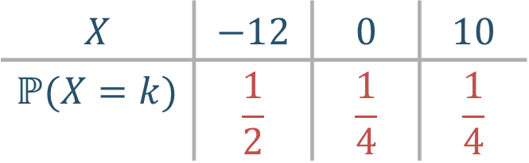

Дисперсия
Дисперсия – мера разброса случайной величины вокруг её среднего
$$Var\left(X\right)=𝔼\left(X^{2}\right)−𝔼^{2}\left(X\right)$$
Пример: лотерея
$$X$$ | $$−12$$ | $$0$$ | $$10$$
$$ℙ(X=k)$$ | $$\frac{1}{2}$$ | $$\frac{1}{4}$$ | $$\frac{1}{4}$$
$$𝔼\left(X^{2}\right)={(−12)}^{2}⋅0.5+0^{2}⋅0.25+{10}^{2}⋅0.25=97 рублей^{2}$$

Slide 90
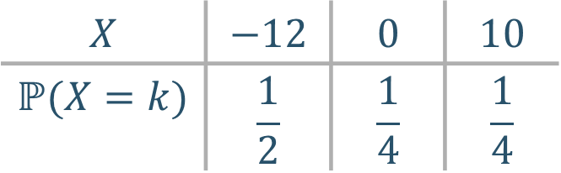


Дисперсия
Дисперсия – мера разброса случайной величины вокруг её среднего
$$Var\left(X\right)=𝔼\left(X^{2}\right)−𝔼^{2}\left(X\right)$$
Пример: лотерея
$$X$$ | $$−12$$ | $$0$$ | $$10$$
$$ℙ(X=k)$$ | $$\frac{1}{2}$$ | $$\frac{1}{4}$$ | $$\frac{1}{4}$$
$$𝔼\left(X^{2}\right)={(−12)}^{2}⋅0.5+0^{2}⋅0.25+{10}^{2}⋅0.25=97 рублей^{2}$$
$$Var\left(X\right)=𝔼\left(X^{2}\right)−𝔼^{2}\left(X\right)=97 −12.25=84.75 рублей^{2}$$

Slide 91
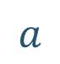
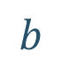


Дисперсия
Дисперсия – мера разброса случайной величины вокруг её среднего
$$Var\left(X\right)=𝔼\left(X^{2}\right)−𝔼^{2}\left(X\right)$$
$$f(x)$$
Пример: равномерное
$$f\left(x\right)=\frac{1}{b−a}, x∈[a;b]$$
$$a$$
$$b$$

Slide 92

Дисперсия
Дисперсия – мера разброса случайной величины вокруг её среднего
$$Var\left(X\right)=𝔼\left(X^{2}\right)−𝔼^{2}\left(X\right)$$
$$f(x)$$
Пример: равномерное
$$f\left(x\right)=\frac{1}{b−a}, x∈[a;b]$$
$$a$$
$$b$$
$𝔼\left(X^{2}\right)=\int_{−∞}^{+∞}{t^{2}⋅\frac{1}{b−a} dt }$

Slide 93

Дисперсия
Дисперсия – мера разброса случайной величины вокруг её среднего
$$Var\left(X\right)=𝔼\left(X^{2}\right)−𝔼^{2}\left(X\right)$$
$$f(x)$$
Пример: равномерное
$$f\left(x\right)=\frac{1}{b−a}, x∈[a;b]$$
$$a$$
$$b$$
$=\frac{1}{b−a}⋅\frac{t^{3}}{3} {b \atop a}$
$𝔼\left(X^{2}\right)=\int_{−∞}^{+∞}{t^{2}⋅\frac{1}{b−a} dt }$

Slide 94

Дисперсия
Дисперсия – мера разброса случайной величины вокруг её среднего
$$Var\left(X\right)=𝔼\left(X^{2}\right)−𝔼^{2}\left(X\right)$$
$$f(x)$$
Пример: равномерное
$$f\left(x\right)=\frac{1}{b−a}, x∈[a;b]$$
$$a$$
$$b$$
$=\frac{1}{b−a}⋅\frac{t^{3}}{3} {b \atop a}$
$=\frac{\left(b^{3}−a^{3}\right)}{3\left(b−a\right)}=\frac{a^{2}+ab+b^{2}}{2}$
$𝔼\left(X^{2}\right)=\int_{−∞}^{+∞}{t^{2}⋅\frac{1}{b−a} dt }$

Slide 95

Дисперсия
Дисперсия – мера разброса случайной величины вокруг её среднего
$$Var\left(X\right)=𝔼\left(X^{2}\right)−𝔼^{2}\left(X\right)$$
$$f(x)$$
Пример: равномерное
$$f\left(x\right)=\frac{1}{b−a}, x∈[a;b]$$
$$a$$
$$b$$
$=\frac{1}{b−a}⋅\frac{t^{3}}{3} {b \atop a}$
$=\frac{\left(b^{3}−a^{3}\right)}{3\left(b−a\right)}=\frac{a^{2}+ab+b^{2}}{2}$
$𝔼\left(X^{2}\right)=\int_{−∞}^{+∞}{t^{2}⋅\frac{1}{b−a} dt }$
$Var\left(X\right)=𝔼\left(X^{2}\right)−𝔼^{2}\left(X\right)=\frac{a^{2}+ab+b^{2}}{2}−{\left(\frac{a+b}{2}\right)}^{2}=\frac{{\left(b−a\right)}^{2}}{12}$

Slide 96
Среднеквадратическое отклонение
Дисперсия случайной величины имеет размерность, равную квадрату размерности самой величины

Slide 97

Среднеквадратическое отклонение
Дисперсия случайной величины имеет размерность, равную квадрату размерности самой величины
Чтобы вернуться к исходной размерности, из дисперсии часто извлекают корень и работают со среднеквадратическим отклонением:
$$σ\left(X\right)=\sqrt{Var\left(X\right)}$$

Slide 98


Свойства дисперсии
$$X, Y−\text{случайные величины}$$
$a−$ константа

Slide 99

Свойства дисперсии
$$X, Y−\text{случайные величины}$$
$a−$ константа
$Var\left(a\right)=0$

Slide 100

Свойства дисперсии
$$X, Y−\text{случайные величины}$$
$a−$ константа
$Var\left(a\right)=0$
$Var\left(X+Y\right)=Var\left(X\right)+Var\left(Y\right),$ если независимы

Slide 101

Свойства дисперсии
$$X, Y−\text{случайные величины}$$
$a−$ константа
$Var\left(a\right)=0$
$Var\left(X+Y\right)=Var\left(X\right)+Var\left(Y\right),$ если независимы
$Var\left(a⋅X\right)=a^{2}⋅Var\left(X\right)$

Slide 102

Свойства дисперсии
$$X, Y−\text{случайные величины}$$
$a−$ константа
$Var\left(a\right)=0$
$Var\left(X+Y\right)=Var\left(X\right)+Var\left(Y\right),$ если независимы
$Var\left(a⋅X\right)=a^{2}⋅Var\left(X\right)$
$Var\left(X−Y\right)=Var\left(X\right)+Var\left(Y\right)$, если независимы

Slide 103

Свойства дисперсии
$$X, Y−\text{случайные величины}$$
$a−$ константа
$Var\left(a\right)=0$
$Var\left(X+Y\right)=Var\left(X\right)+Var\left(Y\right),$ если независимы
$Var\left(a⋅X\right)=a^{2}⋅Var\left(X\right)$
$Var\left(X−Y\right)=Var\left(X\right)+Var\left(Y\right)$, если независимы
Дисперсия случайной величины – не случайна

Slide 104
Мода
Мода случайной величины – значение, которому соответствует наибольшая вероятность (для дискретной случайной величины)

Slide 105
Мода
Мода случайной величины – значение, которому соответствует наибольшая вероятность (для дискретной случайной величины) и локальный максимум плотности распределения (для непрерывной случайной величины)

Slide 106
Мода
Мода случайной величины – значение, которому соответствует наибольшая вероятность (для дискретной случайной величины) и локальный максимум плотности распределения (для непрерывной случайной величины)
На практике встречаются мультимодальные распределения

Slide 107

Медиана
Медиана случайной величины – такое её значение, что
$ℙ\left(X<Med(X)\right)=$ $ℙ\left(X>Med(X)\right)=0.5$

Slide 108


Медиана
Медиана случайной величины – такое её значение, что
$ℙ\left(X<Med(X)\right)=$ $ℙ\left(X>Med(X)\right)=0.5$
$$Med(X)$$
$$ℙ\left(X<Med(X)\right)$$

Slide 109


Квантиль
Квантиль уровня $γ$ – это такое число $q,$ что
$$ℙ\left(X≤q\right)=γ$$

Slide 110


Квантиль
Квантиль уровня $γ$ – это такое число $q,$ что
$$ℙ\left(X≤q\right)=γ$$
$$q$$
Вероятность попасть в хвост равна $γ$

Slide 111
Резюме
Мы вспомнили основные определения из теории вероятностей

Slide 112
Резюме
Мы вспомнили основные определения из теории вероятностей
Мы поговорили про свойства математических ожиданий и дисперсий

Slide 113
Какими бывают случайные величины

Slide 114
Распределение Бернулли
Пол родившегося ребёнка

Slide 115

Распределение Бернулли
Пол родившегося ребёнка
 | $$мальчик$$ | $$девочка$$
$$X$$ | $$0$$ | $$1$$
$$ℙ(X=k)$$ | $$1−p$$ | $$p$$

Slide 116

Распределение Бернулли
Пол родившегося ребёнка
 | $$мальчик$$ | $$девочка$$
$$X$$ | $$0$$ | $$1$$
$$ℙ(X=k)$$ | $$1−p$$ | $$p$$
Распределение Бернулли: $X∼Bern(p)$

Slide 117


Распределение Бернулли
Пол родившегося ребёнка
 | $$мальчик$$ | $$девочка$$
$$X$$ | $$0$$ | $$1$$
$$ℙ(X=k)$$ | $$1−p$$ | $$p$$
Распределение Бернулли: $X∼Bern(p)$
$$𝔼\left(X\right)=1⋅p+0⋅\left(1−p\right)=p$$
$$Var\left(X\right)=E\left(X^{2}\right)−E^{2}\left(X\right)=p −p^{2}=p⋅\left(1−p\right)$$

Slide 118
Биномиальное распределение
Число попаданий в баскетбольную корзину
Источник: «Футурама». Автор Мэтт Грейнинг. FOX Network.
Futurama s03 e14

Slide 119


Биномиальное распределение
Число попаданий в баскетбольную корзину
Биномиальная случайная величина: $X∼Bin(p,n)$
$n$ – число испытаний
$p$ – вероятность успеха
Источник: «Футурама». Автор Мэтт Грейнинг. FOX Network.
Futurama s03 e14

Slide 120


Биномиальное распределение
Число попаданий в баскетбольную корзину
Биномиальная случайная величина: $X∼Bin(p,n)$
$n$ – число испытаний
$p$ – вероятность успеха
Futurama s03 e14. Автор Мэтт Грейнинг. FOX Network.
$$ℙ\left(X=k\right)=C_{n}^{k}⋅p^{k}{\left(1−p\right)}^{n−k}$$
$k$ принимает значения $от 0 до n$
Futurama s03 e14

Slide 121

Биномиальное распределение
$$Y_{i}∼Bern\left(p\right)$$

Slide 122

Биномиальное распределение
$$Y_{i}∼Bern\left(p\right)$$
$$X=Y_{1}+…+Y_{n}$$

Slide 123

Биномиальное распределение
$$Y_{i}∼Bern\left(p\right)$$
$$X=Y_{1}+…+Y_{n}$$
$$X∼Bin(p,n)$$

Slide 124

Биномиальное распределение
$$Y_{i}∼Bern\left(p\right)$$
$$X=Y_{1}+…+Y_{n}$$
$$X∼Bin(p,n)$$
$$ℙ\left(X=k\right)=C_{n}^{k}⋅p^{k}{\left(1−p\right)}^{n−k}$$

Slide 125


Биномиальное распределение
$$Y_{i}∼Bern\left(p\right)$$
$$𝔼\left(X\right)=n⋅p$$
$$X=Y_{1}+…+Y_{n}$$
$$Var\left(X\right)=n⋅p⋅(1−p)$$
$$X∼Bin(p,n)$$
$$ℙ\left(X=k\right)=C_{n}^{k}⋅p^{k}{\left(1−p\right)}^{n−k}$$

Slide 126
Геометрическое распределение
Номер броска, когда произошло первое попадание в корзину

Slide 127



Геометрическое распределение
Номер броска, когда произошло первое попадание в корзину
Геометрическая случайная величина: $X∼Geom(p)$
$p$ – вероятность успеха
$k$ принимает значения $0,1,2, …$

Slide 128

Геометрическое распределение
Номер броска, когда произошло первое попадание в корзину
Геометрическая случайная величина: $X∼Geom(p)$
$p$ – вероятность успеха
$k$ принимает значения $1,2, 3,…$

Slide 129

Геометрическое распределение
Номер броска, когда произошло первое попадание в корзину
Геометрическая случайная величина: $X∼Geom(p)$
$p$ – вероятность успеха
$k$ принимает значения $1,2, 3,…$
$$ℙ\left(X=k\right)=p⋅{\left(1−p\right)}^{k−1}$$

Slide 130


Геометрическое распределение
Номер броска, когда произошло первое попадание в корзину
$$𝔼\left(X\right)=\frac{1}{p}$$
Геометрическая случайная величина: $X∼Geom(p)$
$$Var\left(X\right)=\frac{1−p}{p^{2}}$$
$p$ – вероятность успеха
$k$ принимает значения $1,2, 3,…$
$$ℙ\left(X=k\right)=p⋅{\left(1−p\right)}^{k−1}$$

Slide 131
Произвольное дискретное распределение
Подбрасывание игральной кости

Slide 132

Произвольное дискретное распределение
Подбрасывание игральной кости
$$X$$ | $$1$$ | $$2$$ | $$3$$ | $$4$$ | $$5$$ | $$6$$
$$ℙ(X=k)$$ | $$\frac{1}{6}$$ | $$\frac{1}{6}$$ | $$\frac{1}{6}$$ | $$\frac{1}{6}$$ | $$\frac{1}{6}$$ | $$\frac{1}{6}$$

Slide 133
Произвольное дискретное распределение
Подбрасывание игральной кости
$$X$$ | $$1$$ | $$2$$ | $$3$$ | $$4$$ | $$5$$ | $$6$$
$$ℙ(X=k)$$ | $$\frac{1}{6}$$ | $$\frac{1}{6}$$ | $$\frac{1}{6}$$ | $$\frac{1}{6}$$ | $$\frac{1}{6}$$ | $$\frac{1}{6}$$

Slide 134
Счётчики
Число людей в очереди
Число лайков под фото
Число автобусов, проехавших за час мимо остановки

Slide 135

Счётчики
Число людей в очереди
Число лайков под фото
Число автобусов, проехавших за час мимо остановки
Пуассоновская случайная величина: $X∼Poiss(λ)$

Slide 136



Счётчики
Число людей в очереди
Число лайков под фото
Число автобусов, проехавших за час мимо остановки
Пуассоновская случайная величина: $X∼Poiss(λ)$
Распределение Пуассона хорошо описывает счётчики
w-dog.ru / vk.com

Slide 137


Распределение Пуассона
$$ℙ(X=k)= \frac{λ^{k}⋅e^{−λ}}{k!}$$
$$X∼Poiss(λ)$$

Slide 138

Распределение Пуассона
$$ℙ(X=k)= \frac{λ^{k}⋅e^{−λ}}{k!}$$
$$X∼Poiss(λ)$$
Параметр $λ$ интерпретируется как интенсивность потока событий
$k$ принимает значения $0,1,2, …$

Slide 139
Распределение Пуассона
$$ℙ(X=k)= \frac{λ^{k}⋅e^{−λ}}{k!}$$
$$X∼Poiss(λ)$$
Параметр $λ$ интерпретируется как интенсивность потока событий
$k$ принимает значения $0,1,2, …$

Slide 140


Распределение Пуассона
$$ℙ(X=k)= \frac{λ^{k}⋅e^{−λ}}{k!}$$
$$X∼Poiss(λ)$$
Параметр $λ$ интерпретируется как интенсивность потока событий
$k$ принимает значения $0,1,2, …$
$$Var\left(X\right)=λ$$
$$𝔼\left(X\right)=λ$$

Slide 141
Время до …
Время ожидания трамвая
Время до прихода нового человека в очередь
Время до поломки механизма

Slide 142

Время до …
Время ожидания трамвая
Время до прихода нового человека в очередь
Время до поломки механизма
Экспоненциальная случайная величина: $X∼Exp(λ)$

Slide 143

Время до …
Время ожидания трамвая
Время до прихода нового человека в очередь
Время до поломки механизма
Экспоненциальная случайная величина: $X∼Exp(λ)$
Интервалы времени между событиями
Модели времени жизни
Wikipedia.org, Картина Сальвадора Дали «Постоянство памяти»

Slide 144


Экспоненциальное распределение
$$f_{X}\left(x\right)=λ⋅e^{−λ⋅x}, x≥0$$
$$F_{X}\left(x\right)=1 −e^{−λ⋅x}, x≥0$$

Slide 145


Экспоненциальное распределение
$$f_{X}\left(x\right)=λ⋅e^{−λ⋅x}, x≥0$$
$$F_{X}\left(x\right)=1 −e^{−λ⋅x}, x≥0$$
$$𝔼\left(X\right)=\frac{1}{λ}$$
$$Var\left(X\right)=\frac{1}{λ^{2}}$$

Slide 146
Экспоненциальное распределение
$$f_{X}\left(x\right)=λ⋅e^{−λ⋅x}, x≥0$$
$$F_{X}\left(x\right)=1 −e^{−λ⋅x}, x≥0$$
У экспоненциального распределения нет памяти. Автобусы приходят на остановку случайно. Время, которое осталось ждать не зависит от того, сколько уже прошло времени.
$$𝔼\left(X\right)=\frac{1}{λ}$$
$$Var\left(X\right)=\frac{1}{λ^{2}}$$

Slide 147
Равномерное распределение
Время рождения ребёнка

Slide 148

Равномерное распределение
Время рождения ребёнка
Равномерная случайная величина: $X∼U[a;b]$

Slide 149


Равномерное распределение
Время рождения ребёнка
Равномерная случайная величина: $X∼U[a;b]$
$$f_{X}\left(x\right)=\frac{1}{b−a}, x∈[a;b]$$
$$F_{X}\left(x\right)=\frac{x−a}{b−a}, x∈[a;b]$$

Slide 150


Равномерное распределение
$$𝔼\left(X\right)=\frac{a+b}{2}$$
Время рождения ребёнка
Равномерная случайная величина: $X∼U[a;b]$
$$Var\left(X\right)=\frac{{\left(b−a\right)}^{2}}{12}$$
$$f_{X}\left(x\right)=\frac{1}{b−a}, x∈[a;b]$$
$$F_{X}\left(x\right)=\frac{x−a}{b−a}, x∈[a;b]$$

Slide 151
Нормальное распределение
Погрешность весов

Slide 152

Нормальное распределение
Погрешность весов
Нормальная случайная величина: $X∼N\left(μ,σ^{2}\right)$

Slide 153


Нормальное распределение
Погрешность весов
Нормальная случайная величина: $X∼N\left(μ,σ^{2}\right)$
$$f\left(x\right)=\frac{1}{\sqrt{2 πσ^{2}}}⋅e^{ − \frac{{\left(x−μ\right)}^{2}}{2σ^{2}}}$$
$$F\left(x\right)=\int_{−∞}^{x}{f\left(x\right)} dx$$

Slide 154

Нормальное распределение
Погрешность весов
Функцию распределения нельзя найти в аналитическом виде, интеграл не берётся
Нормальная случайная величина: $X∼N\left(μ,σ^{2}\right)$
$𝔼\left(X\right)=μ, Var\left(X\right)=σ^{2}$
$$f\left(x\right)=\frac{1}{\sqrt{2 πσ^{2}}}⋅e^{ − \frac{{\left(x−μ\right)}^{2}}{2σ^{2}}}$$
$$F\left(x\right)=\int_{−∞}^{x}{f\left(x\right)} dx$$

Slide 155

Распределения бывают разными
Случайная величина | Распределение
Пол ребенка | $$Bern(p)$$
Попадания в корзину | $$Binom(n,p)$$
Число бросков до первого попадания | $$Geom(p)$$
Число людей в очереди | $$Poiss(λ)$$
Подбрасывание кости | $$Дискретное$$
Время между событиями | $$Exp(λ)$$
Время до поломки часов | $$Exp(λ)$$
Время рождения ребенка | $$U[0;24]$$
Погрешность весов | $$N(0,σ^{2})$$

Slide 156
Резюме
Моделировать внутренности сундука можно с помощью различных законов распределения

Slide 157
Резюме
Моделировать внутренности сундука можно с помощью различных законов распределения
Наиболее подходящий закон выбирается с помощью здравого смысла

Slide 158
Резюме
Моделировать внутренности сундука можно с помощью различных законов распределения
Наиболее подходящий закон выбирается с помощью здравого смысла
Мы перечислили лишь один из вариантов моделировать незнание с помощью случайной величины. Эти распределения не истина в последней инстанции

Slide 159
Резюме
Моделировать внутренности сундука можно с помощью различных законов распределения
Наиболее подходящий закон выбирается с помощью здравого смысла
Все предпосылки, связанные с выбранным законом, должны проверяться по данным, в будущем мы научимся это делать
Мы перечислили лишь один из вариантов моделировать незнание с помощью случайной величины. Эти распределения не истина в последней инстанции

Slide 160
Описательные статистики

Slide 161
Выбор из сундука
Сундук порождает выборки
Мы пытаемся по ним восстановить его структуру
Делаем это в рамках выбранной модели

Slide 162
Генеральная совокупность и выборка
Генеральная совокупность – это все объекты, которые нас интересуют при исследовании

Slide 163
Генеральная совокупность и выборка
Генеральная совокупность – это все объекты, которые нас интересуют при исследовании
Выборка – это та часть генеральной совокупности, по которой мы собрали данные для исследования

Slide 164
Генеральная совокупность и выборка
В городе живёт 1 млн. человек

Slide 165
Генеральная совокупность и выборка
В городе живёт 1 млн. человек
Провели опрос об уровне дохода (2.5 тыс. человек)

Slide 166
Генеральная совокупность и выборка
В городе живёт 1 млн. человек
Провели опрос об уровне дохода (2.5 тыс. человек)
Опубликовали средний доход по городу

Slide 167
Генеральная совокупность и выборка
В городе живёт 1 млн. человек
Провели опрос об уровне дохода (2.5 тыс. человек)
Опубликовали средний доход по городу
Опрашивать абсолютно всех людей в городе дорого и долго

Slide 168

Генеральная совокупность и выборка
В городе живёт 1 млн. человек
Провели опрос об уровне дохода (2.5 тыс. человек)
Опубликовали средний доход по городу
Опрашивать абсолютно всех людей в городе дорого и долго
генеральная совокупность
Notes:
https://www.istockphoto.com/ru/%D0%B2%D0%B5%D0%BA%D1%82%D0%BE%D1%80%D0%BD%D0%B0%D1%8F/set-of-avatar-icons-gm883959996-245815086

Slide 169
Генеральная совокупность и выборка
В городе живёт 1 млн. человек
Провели опрос об уровне дохода (2.5 тыс. человек)
Опубликовали средний доход по городу
Опрашивать абсолютно всех людей в городе дорого и долго
выборка
генеральная совокупность
Notes:
https://www.istockphoto.com/ru/%D0%B2%D0%B5%D0%BA%D1%82%D0%BE%D1%80%D0%BD%D0%B0%D1%8F/set-of-avatar-icons-gm883959996-245815086

Slide 170
Репрезентативность
Выборки позволяют сделать выводы о всей генеральной совокупности

Slide 171
Репрезентативность
Выборки позволяют сделать выводы о всей генеральной совокупности
Чтобы выводы были корректными, выборка должны быть репрезентативной

Slide 172
Репрезентативность
Выборки позволяют сделать выводы о всей генеральной совокупности
Чтобы выводы были корректными, выборка должны быть репрезентативной
Репрезентативная выборка – отражает свойства генеральной совокупности

Slide 173
Репрезентативность
Выборки позволяют сделать выводы о всей генеральной совокупности
Чтобы выводы были корректными, выборка должны быть репрезентативной
Репрезентативная выборка – отражает свойства генеральной совокупности
Пример: Добрыня, Илья и Алёна исследуют рост людей. Чья выборка репрезентативна?

Slide 174
Репрезентативность
Выборки позволяют сделать выводы о всей генеральной совокупности
Чтобы выводы были корректными, выборка должны быть репрезентативной
Репрезентативная выборка – отражает свойства генеральной совокупности
Пример: Добрыня, Илья и Алёна исследуют рост людей. Чья выборка репрезентативна?
Добрыня опросил свою баскетбольную команду
Илья опросил людей на остановке
Алёна опросила всех своих подруг

Slide 175
Репрезентативность
Выборки позволяют сделать выводы о всей генеральной совокупности
Чтобы выводы были корректными, выборка должны быть репрезентативной
Репрезентативная выборка – отражает свойства генеральной совокупности
Пример: Добрыня, Илья и Алёна исследуют рост людей. Чья выборка репрезентативна?
нет
Добрыня опросил свою баскетбольную команду
Илья опросил людей на остановке
Алёна опросила всех своих подруг
да
нет

Slide 176
Выборку бы, да репрезентативную бы
Репрезентативность выборки определяет, насколько корректно делать выводы о всей генеральной совокупности, опираясь только на неё
Notes:
Картинку надо переделать в pptx

Slide 177

Выборку бы, да репрезентативную бы
Репрезентативность выборки определяет, насколько корректно делать выводы о всей генеральной совокупности, опираясь только на неё
Один из способов достижения репрезентативности: случайный отбор наблюдений

Slide 178

Предпосылки
Выборка: $X_{1},X_{2},…, X_{n}$ Одно наблюдение: $X_{i}$

Slide 179
Предпосылки
Размер выборки
Выборка: $X_{1},X_{2},…, X_{n}$ Одно наблюдение: $X_{i}$

Slide 180

Предпосылки
Размер выборки
Выборка: $X_{1},X_{2},…, X_{n}$ Одно наблюдение: $X_{i}$
Каждое наблюдение можно рассматривать как случайную величину, которая имеет такое же распределение, как и генеральная совокупность

Slide 181

Предпосылки
Размер выборки
Выборка: $X_{1},X_{2},…, X_{n}$ Одно наблюдение: $X_{i}$
Каждое наблюдение можно рассматривать как случайную величину, которая имеет такое же распределение как и генеральная совокупность
Мы в дальнейшем будем всегда предполагать:
Наблюдения $X_{1},X_{2},…, X_{n}$ независимы друг от друга
Наблюдения имеют одинаковое распределение (как у генеральной совокупности)
Краткая запись: $X_{1},X_{2},…, X_{n}∼iid$

Slide 182

Предпосылки
Размер выборки
Выборка: $X_{1},X_{2},…, X_{n}$ Одно наблюдение: $X_{i}$
Каждое наблюдение можно рассматривать как случайную величину, которая имеет такое же распределение как и генеральная совокупность
Мы в дальнейшем будем всегда предполагать:
Наблюдения $X_{1},X_{2},…, X_{n}$ независимы друг от друга
Наблюдения имеют одинаковое распределение (как у генеральной совокупности)
Краткая запись: $X_{1},X_{2},…, X_{n}∼iid$
$iid$ расшифровывается как identically independently distributed (независимы и одинаково распределены)

Slide 183

Статистика
Выборка:
$$X_{1},X_{2},…, X_{n}∼iid$$
Статистика – любая функция от наблюдений
Примеры: среднее, медиана, максимум и т.п.

Slide 184
Статистика
Выборка:
$$X_{1},X_{2},…, X_{n}∼iid$$
Статистика – любая функция от наблюдений
Примеры: среднее, медиана, максимум и т.п.

Slide 185

Статистика
Выборка:
$$X_{1},X_{2},…, X_{n}∼iid$$
Статистика – любая функция от наблюдений
Примеры: среднее, медиана, максимум и т.п.
$$\overline{x}$$

Slide 186

Статистика
Выборка:
$$X_{1},X_{2},…, X_{n}∼iid$$
Статистика – любая функция от наблюдений
Примеры: среднее, медиана, максимум и т.п.
$$\overline{x}$$
$$\overline{x}$$

Slide 187
Статистика
Выборка:
$$X_{1},X_{2},…, X_{n}∼iid$$
Статистика – любая функция от наблюдений
Примеры: среднее, медиана, максимум и т.п.
$$\overline{x}$$
разные
$$\overline{x}$$

Slide 188
Статистика
Каждая статистика – случайная величина, так как она вычисляется на основе случайной выборки, т.е. на основе других случайных величин
$$\overline{x}$$
разные
$$\overline{x}$$

Slide 189
Статистика
Каждая статистика – случайная величина, так как она вычисляется на основе случайной выборки, т.е. на основе других случайных величин
Мы будем рассматривать любые статистики, посчитанные на основе выборки как случайные величины и изучать их свойства

Slide 190
Выборка из сундука
 | Название | Сборы | Год
0 | Мстители: Война бесконечности (2018) | 2048359754 | 2018
1 | Черная Пантера (2018) | 1346913161 | 2018
2 | Мир Юрского периода 2 (2018) | 1309484461 | 2018
3 | Суперсемейка 2 (2018) | 1242805359 | 2018

Slide 191
Выборка из сундука
 | Название | Сборы | Год
0 | Мстители: Война бесконечности (2018) | 2048359754 | 2018
1 | Черная Пантера (2018) | 1346913161 | 2018
2 | Мир Юрского периода 2 (2018) | 1309484461 | 2018
3 | Суперсемейка 2 (2018) | 1242805359 | 2018
Строчка таблицы – наблюдение
Столбец таблицы – переменная

Slide 192
Какими бывают переменные
Переменные

Slide 193
Какими бывают переменные
Переменные
Категориальные
Принимают значения из какого-то ограниченного множества: пол, цвет машины, страна сборки и т.п.

Slide 194
Какими бывают переменные
Переменные
Категориальные
Непрерывные
Принимают значения из какого-то ограниченного множества: пол, цвет машины, страна сборки и т.п.
Могут принимать бесконечное число значений: возраст, вес, цены, кассовые сборы и т.п.

Slide 195
Какими бывают описательные статистики
Описательные статистики

Slide 196
Какими бывают описательные статистики
Описательные статистики
Меры центральной тенденции
Отвечают на вопрос “а на что похожи типичные наблюдения из выборки”
Примеры: среднее, мода, медиана

Slide 197
Какими бывают описательные статистики
Описательные статистики
Меры разброса
Меры центральной тенденции
Отвечают на вопрос “а как сильно значения в выборке могут отличаться от типичных значений”
Примеры: дисперсия, стандартное отклонение, интерквантильный размах
Отвечают на вопрос “а на что похожи типичные наблюдения из выборки”
Примеры: среднее, мода, медиана

Slide 198

Среднее
Выборочный аналог математического ожидания, рассчитывается по формуле:
$$\overline{x}= \frac{X_{1}+…+X_{n} }{n} =\frac{1}{n}\sum_{i=1}^{n}{X_{i}}$$

Slide 199

Среднее
Выборочный аналог математического ожидания, рассчитывается по формуле:
$$\overline{x}= \frac{X_{1}+…+X_{n} }{n} =\frac{1}{n}\sum_{i=1}^{n}{X_{i}}$$
Пример: $x_{1}=1,x_{2}=5$, $x_{3}=−4$, $x_{4}=3,{ x}_{5}=0$

Slide 200

Среднее
Выборочный аналог математического ожидания, рассчитывается по формуле:
$$\overline{x}= \frac{X_{1}+…+X_{n} }{n} =\frac{1}{n}\sum_{i=1}^{n}{X_{i}}$$
Пример: $x_{1}=1,x_{2}=5$, $x_{3}=−4$, $x_{4}=3,{ x}_{5}=0$
$$\overline{x}= \frac{1+5+\left(−4\right)+3+0 }{5}=1$$

Slide 201
Медиана
Чтобы найти медиану, данные нужно расположить в порядке возрастания. Медианой будет значение, которое оказалось в середине.

Slide 202

Медиана
Чтобы найти медиану, данные нужно расположить в порядке возрастания. Медианой будет значение, которое оказалось в середине.
Пример 1: $x_{1}=1,x_{2}=5$, $x_{3}=−4$, $x_{4}=3,{ x}_{5}=0$

Slide 203

Медиана
Чтобы найти медиану, данные нужно расположить в порядке возрастания. Медианой будет значение, которое оказалось в середине.
Пример 1: $x_{1}=1,x_{2}=5$, $x_{3}=−4$, $x_{4}=3,{ x}_{5}=0$
$$−4, 0, 1, 3, 5$$

Slide 204

Медиана
Чтобы найти медиану, данные нужно расположить в порядке возрастания. Медианой будет значение, которое оказалось в середине.
Пример 1: $x_{1}=1,x_{2}=5$, $x_{3}=−4$, $x_{4}=3,{ x}_{5}=0$
$$−4, 0, 1, 3, 5$$
$$⇒ med=1$$

Slide 205

Медиана
Чтобы найти медиану, данные нужно расположить в порядке возрастания. Медианой будет значение, которое оказалось в середине.
Пример 1: $x_{1}=1,x_{2}=5$, $x_{3}=−4$, $x_{4}=3,{ x}_{5}=0$
$$−4, 0, 1, 3, 5$$
$$⇒ med=1$$
Если число значений чётное, берётся среднее двух значений, которые «окружают» середину
Пример 2: $x_{1}=1,x_{2}=5$, $x_{3}=−4$, $x_{4}=3$

Slide 206

Медиана
Чтобы найти медиану, данные нужно расположить в порядке возрастания. Медианой будет значение, которое оказалось в середине.
Пример 1: $x_{1}=1,x_{2}=5$, $x_{3}=−4$, $x_{4}=3,{ x}_{5}=0$
$$−4, 0, 1, 3, 5$$
$$⇒ med=1$$
Если число значений чётное, берётся среднее двух значений, которые «окружают» середину
Пример 2: $x_{1}=1,x_{2}=5$, $x_{3}=−4$, $x_{4}=3$
$$−4, 1, 3, 5$$

Slide 207
Медиана
Чтобы найти медиану, данные нужно расположить в порядке возрастания. Медианой будет значение, которое оказалось в середине.
Пример 1: $x_{1}=1,x_{2}=5$, $x_{3}=−4$, $x_{4}=3,{ x}_{5}=0$
$$−4, 0, 1, 3, 5$$
$$⇒ med=1$$
Если число значений чётное, берётся среднее двух значений, которые «окружают» середину
Пример 2: $x_{1}=1,x_{2}=5$, $x_{3}=−4$, $x_{4}=3$
$$−4, 1, 3, 5$$

Slide 208

Медиана
Чтобы найти медиану, данные нужно расположить в порядке возрастания. Медианой будет значение, которое оказалось в середине.
Пример 1: $x_{1}=1,x_{2}=5$, $x_{3}=−4$, $x_{4}=3,{ x}_{5}=0$
$$−4, 0, 1, 3, 5$$
$$⇒ med=1$$
Если число значений чётное, берётся среднее двух значений, которые «окружают» середину
Пример 2: $x_{1}=1,x_{2}=5$, $x_{3}=−4$, $x_{4}=3$
$$−4, 1, 3, 5$$
$⇒ med=\frac{1+3}{2}=2$

Slide 209
Среднее и медиана
Среднее чувствительно к выбросам в данных, медиана не чувствительна

Slide 210
Среднее и медиана
Среднее чувствительно к выбросам в данных, медиана не чувствительна
Среднее и медиана отражают типичное значение
Если в выборке нет выбросов, они примерно совпадают

Slide 211
Среднее и медиана
Среднее чувствительно к выбросам в данных, медиана не чувствительна
Среднее и медиана отражают типичное значение
Если в выборке нет выбросов, они примерно совпадают
Длинный хвост

Slide 212
Среднее и медиана
Среднее чувствительно к выбросам в данных, медиана не чувствительна
$ 30000
Среднее и медиана отражают типичное значение
Если в выборке нет выбросов, они примерно совпадают
Вы
$ 30000
Ваши
коллеги
$ 30000
$ 30000
$ 30000
Сын маминой подруги
$ 30000
$ 430000
Длинный хвост

Slide 213
Среднее и медиана
Среднее чувствительно к выбросам в данных, медиана не чувствительна
$ 30000
Среднее и медиана отражают типичное значение
Если в выборке нет выбросов, они примерно совпадают
Вы
$ 30000
Ваши
коллеги
$ 30000
$ 30000
$ 30000
Сын маминой подруги
$ 30000
$ 430000
Длинный хвост
Среднее:
$ 80000
Высокая зарплата сильно исказит среднее, но не медиану

Slide 214
Выборочная дисперсия
Хочется понимать, насколько сильно элементы выборки отклоняются от своего типичного значения

Slide 215

Выборочная дисперсия
Хочется понимать, насколько сильно элементы выборки отклоняются от своего типичного значения
$$\overline{x}= \frac{18+22}{2}=20$$
Алёна: 18 лет, Карина: 22 года

Slide 216


Выборочная дисперсия
Хочется понимать, насколько сильно элементы выборки отклоняются от своего типичного значения
$$\overline{x}= \frac{18+22}{2}=20$$
Алёна: 18 лет, Карина: 22 года
$$x_{1}−\overline{x}=18 −20=−2$$
Отклонения от среднего:
$$x_{2}−\overline{x}=22 −20=2$$

Slide 217

Выборочная дисперсия
Хочется понимать, насколько сильно элементы выборки отклоняются от своего типичного значения
$$\overline{x}= \frac{18+22}{2}=20$$
Алёна: 18 лет, Карина: 22 года
$$x_{1}−\overline{x}=18 −20=−2$$
Отклонения от среднего:
$$x_{2}−\overline{x}=22 −20=2$$
$$\frac{−2+2}{2}=0$$
Среднее отклонение:

Slide 218

Выборочная дисперсия
Хочется понимать, насколько сильно элементы выборки отклоняются от своего типичного значения
$$\overline{x}= \frac{18+22}{2}=20$$
Алёна: 18 лет, Карина: 22 года
$$x_{1}−\overline{x}=18 −20=−2$$
Отклонения от среднего:
$$x_{2}−\overline{x}=22 −20=2$$
$$\frac{−2+2}{2}=0$$
Среднее отклонение:
$⇒$ в выборке нет неопределённости

Slide 219
Выборочная дисперсия
Хочется понимать, насколько сильно элементы выборки отклоняются от своего типичного значения
$$\overline{x}= \frac{18+22}{2}=20$$
Алёна: 18 лет, Карина: 22 года
$$x_{1}−\overline{x}=18 −20=−2$$
Отклонения от среднего:
$$x_{2}−\overline{x}=22 −20=2$$
$$\frac{−2+2}{2}=0$$
Среднее отклонение:
$⇒$ в выборке нет неопределённости
Как быть?

Slide 220

Выборочная дисперсия
Хочется понимать, насколько сильно элементы выборки отклоняются от своего типичного значения
$$\overline{x}= \frac{18+22}{2}=20$$
Алёна: 18 лет, Карина: 22 года
$$x_{1}−\overline{x}=18 −20=−2$$
Отклонения от среднего:
$$x_{2}−\overline{x}=22 −20=2$$
$$\frac{−2+2}{2}=0$$
Среднее отклонение:
$$\frac{|−2|+|2|}{2}=\frac{4}{2}=2$$
Выход №1:

Slide 221
Выборочная дисперсия
Проблема меры, основанной на модуле в том, что она недифференцируема
Модуль неудобно использовать при теоретических выкладках

Slide 222

Выборочная дисперсия
Хочется понимать, насколько сильно элементы выборки отклоняются от своего типичного значения
$$\overline{x}= \frac{18+22}{2}=20$$
Алёна: 18 лет, Карина: 22 года
$$x_{1}−\overline{x}=18 −20=−2$$
Отклонения от среднего:
$$x_{2}−\overline{x}=22 −20=2$$
$$\frac{−2+2}{2}=0$$
Среднее отклонение:
$$\frac{(−{2)}^{2}+2^{2}}{2}=\frac{4+4}{2}=4$$
Выход №2:

Slide 223
Выборочная дисперсия
Для квадратичной функции всегда есть производная
Она обладает хорошими статистическими свойствами
Её удобно использовать для теоретических выкладок

Slide 224

Выборочная дисперсия
Это мера разброса. Показывает, насколько сильно элементы выборки отклоняются от своего типичного значения
$${\hat{σ}}^{2}= \frac{{\left(X_{1}−\overline{x}\right)}^{2}+…{\left(X_{n}−\overline{x}\right)}^{2}}{n} =\frac{1}{n}\sum_{i=1}^{n}{{\left(X_{i}−\overline{x}\right)}^{2}}$$

Slide 225


Выборочная дисперсия
Это мера разброса. Показывает, насколько сильно элементы выборки отклоняются от своего типичного значения
$${\hat{σ}}^{2}= \frac{{\left(X_{1}−\overline{x}\right)}^{2}+…{\left(X_{n}−\overline{x}\right)}^{2}}{n} =\frac{1}{n}\sum_{i=1}^{n}{{\left(X_{i}−\overline{x}\right)}^{2}}$$
Пример: $x_{1}=1,x_{2}=5$, $x_{3}=−4$, $x_{4}=6$
$$\overline{x}=2$$

Slide 226

Выборочная дисперсия
Это мера разброса. Показывает, насколько сильно элементы выборки отклоняются от своего типичного значения
$${\hat{σ}}^{2}= \frac{{\left(X_{1}−\overline{x}\right)}^{2}+…{\left(X_{n}−\overline{x}\right)}^{2}}{n} =\frac{1}{n}\sum_{i=1}^{n}{{\left(X_{i}−\overline{x}\right)}^{2}}$$
Пример: $x_{1}=1,x_{2}=5$, $x_{3}=−4$, $x_{4}=6$
$$\overline{x}=2$$
$${\hat{σ}}^{2}= \frac{{\left(1−2\right)}^{2}+{\left(5−2\right)}^{2}+{\left(−4−2\right)}^{2}+{\left(6−2\right)}^{2} }{4}$$

Slide 227

Выборочная дисперсия
Это мера разброса. Показывает, насколько сильно элементы выборки отклоняются от своего типичного значения
$${\hat{σ}}^{2}= \frac{{\left(X_{1}−\overline{x}\right)}^{2}+…{\left(X_{n}−\overline{x}\right)}^{2}}{n} =\frac{1}{n}\sum_{i=1}^{n}{{\left(X_{i}−\overline{x}\right)}^{2}}$$
Пример: $x_{1}=1,x_{2}=5$, $x_{3}=−4$, $x_{4}=6$
$$\overline{x}=2$$
$${\hat{σ}}^{2}= \frac{{\left(1−2\right)}^{2}+{\left(5−2\right)}^{2}+{\left(−4−2\right)}^{2}+{\left(6−2\right)}^{2} }{4}$$
$${\hat{σ}}^{2}= \frac{1+9+36+16}{4}=15.5$$

Slide 228

Выборочная дисперсия
Удобнее искать дисперсию по более простой формуле:
$${\hat{σ}}^{2}= \frac{1}{n}\sum_{i=1}^{n}{{\left(X_{i}−\overline{x}\right)}^{2}}$$

Slide 229

Выборочная дисперсия
Удобнее искать дисперсию по более простой формуле:
$${\hat{σ}}^{2}= \frac{1}{n}\sum_{i=1}^{n}{{\left(X_{i}−\overline{x}\right)}^{2}}$$
$$=\frac{1}{n}\sum_{i=1}^{n}{\left[X_{i}^{2}−2 {⋅X}_{i}⋅\overline{x}+{\overline{x}}^{2}\right]= }$$

Slide 230


Выборочная дисперсия
Удобнее искать дисперсию по более простой формуле:
$${\hat{σ}}^{2}= \frac{1}{n}\sum_{i=1}^{n}{{\left(X_{i}−\overline{x}\right)}^{2}}$$
$$=\frac{1}{n}\sum_{i=1}^{n}{\left[X_{i}^{2}−2 {⋅X}_{i}⋅\overline{x}+{\overline{x}}^{2}\right]= }$$
$$=\frac{1}{n}\sum_{i=1}^{n}{X_{i}^{2} }−\frac{2 \overline{x}}{n}\sum_{i=1}^{n}{X_{i}}+\frac{1}{n}\sum_{i=1}^{n}{{\overline{x}}^{2}}$$

Slide 231


Выборочная дисперсия
Удобнее искать дисперсию по более простой формуле:
$${\hat{σ}}^{2}= \frac{1}{n}\sum_{i=1}^{n}{{\left(X_{i}−\overline{x}\right)}^{2}}$$
$$=\frac{1}{n}\sum_{i=1}^{n}{\left[X_{i}^{2}−2 {⋅X}_{i}⋅\overline{x}+{\overline{x}}^{2}\right]= }$$
$$=\frac{1}{n}\sum_{i=1}^{n}{X_{i}^{2} }−\frac{2 \overline{x}}{n}\sum_{i=1}^{n}{X_{i}}+\frac{1}{n}\sum_{i=1}^{n}{{\overline{x}}^{2}}$$
$$=\overline{x^{2}}−2 {\overline{x}}^{2}+{\overline{x}}^{2}$$

Slide 232



Выборочная дисперсия
Удобнее искать дисперсию по более простой формуле:
$${\hat{σ}}^{2}= \frac{1}{n}\sum_{i=1}^{n}{{\left(X_{i}−\overline{x}\right)}^{2}}$$
$$=\frac{1}{n}\sum_{i=1}^{n}{\left[X_{i}^{2}−2 {⋅X}_{i}⋅\overline{x}+{\overline{x}}^{2}\right]= }$$
$$=\frac{1}{n}\sum_{i=1}^{n}{X_{i}^{2} }−\frac{2 \overline{x}}{n}\sum_{i=1}^{n}{X_{i}}+\frac{1}{n}\sum_{i=1}^{n}{{\overline{x}}^{2}}$$
$$=\overline{x^{2}}−2 {\overline{x}}^{2}+{\overline{x}}^{2}$$
$$=\overline{x^{2}}−{\overline{x}}^{2}$$

Slide 233





Выборочная дисперсия
Удобнее искать дисперсию по более простой формуле:
$${\hat{σ}}^{2}= \overline{x^{2}}−{\overline{x}}^{2}$$
Пример: $x_{1}=1,x_{2}=5$, $x_{3}=−4$, $x_{4}=6$
$$\overline{x}=2$$
$$\overline{x^{2}}= \frac{1^{2}+5^{2}+{\left(−4\right)}^{2}+6^{2} }{4}=19.5$$
$${\hat{σ}}^{2}=19.5 −4=15.5$$

Slide 234
Стандартное отклонение
Дисперсия измеряется в квадратных величинах

Slide 235
Стандартное отклонение
Дисперсия измеряется в квадратных величинах
Чтобы вернуться назад к исходным величинам, можно взять из неё квадратных корень

Slide 236


Стандартное отклонение
Дисперсия измеряется в квадратных величинах
Чтобы вернуться назад к исходным величинам, можно взять из неё квадратных корень
$$\hat{σ}=\sqrt{{\hat{σ}}^{2}}$$
$$\text{лет} \text{= }\sqrt{\text{лет} \text{в квадрате}}$$

Slide 237

Несмещённая выборочная дисперсия
Обычно на практике используют другую формулу:
$$s^{2}= \frac{{\left(X_{1}−\overline{x}\right)}^{2}+…{\left(X_{n}−\overline{x}\right)}^{2}}{n−1} =\frac{1}{n−1}\sum_{i=1}^{n}{{\left(X_{i}−\overline{x}\right)}^{2}}$$

Slide 238
Несмещённая выборочная дисперсия
Обычно на практике используют другую формулу:
$$s^{2}= \frac{{\left(X_{1}−\overline{x}\right)}^{2}+…{\left(X_{n}−\overline{x}\right)}^{2}}{n−1} =\frac{1}{n−1}\sum_{i=1}^{n}{{\left(X_{i}−\overline{x}\right)}^{2}}$$
Это несмещённая дисперсия

Slide 239
Несмещённая выборочная дисперсия
Обычно на практике используют другую формулу:
$$s^{2}= \frac{{\left(X_{1}−\overline{x}\right)}^{2}+…{\left(X_{n}−\overline{x}\right)}^{2}}{n−1} =\frac{1}{n−1}\sum_{i=1}^{n}{{\left(X_{i}−\overline{x}\right)}^{2}}$$
Это несмещённая дисперсия
Что это значит, мы подробно обсудим в будущих неделях нашей специализации

Slide 240

Перцентиль
Перцентиль порядка $k$ – это такое число, что $k\%$ выборки меньше этого числа

Slide 241

Перцентиль
Перцентиль порядка $k$ – это такое число, что $k\%$ выборки меньше этого числа
Перцентиль это выборочный аналог квантиля
Проще всего вычислять его по упорядоченной выборке
$$x_{\left(1\right)}≤x_{\left(2\right)}≤…≤x_{(n)}$$

Slide 242




Перцентиль
Перцентиль порядка $k$ – это такое число, что $k\%$ выборки меньше этого числа
Перцентиль это выборочный аналог квантиля
Проще всего вычислять его по упорядоченной выборке
$$x_{\left(1\right)}≤x_{\left(2\right)}≤…≤x_{(n)}$$
Квартили – перцентили с шагом в $0.25$:
$$x_{(0.25⋅[n+1])}$$
$$x_{(0.5⋅[n+1])}$$
$$x_{(0.75⋅[n+1])}$$

Slide 243
Перцентиль
Перцентиль порядка $k$ – это такое число, что $k\%$ выборки меньше этого числа
Перцентиль это выборочный аналог квантиля
Проще всего вычислять его по упорядоченной выборке
$$x_{\left(1\right)}≤x_{\left(2\right)}≤…≤x_{(n)}$$
Квартили – перцентили с шагом в $0.25$:
$$x_{(0.25⋅[n+1])}$$
$$x_{(0.5⋅[n+1])}$$
$$x_{(0.75⋅[n+1])}$$
медиана

Slide 244

Перцентиль
Перцентиль порядка $k$ – это такое число, что $k\%$ выборки меньше этого числа
Перцентиль это выборочный аналог квантиля
Проще всего вычислять его по упорядоченной выборке
$$x_{\left(1\right)}≤x_{\left(2\right)}≤…≤x_{(n)}$$
Квартили – перцентили с шагом в $0.25$:
$$x_{(0.25⋅[n+1])}$$
$$x_{(0.5⋅[n+1])}$$
$$x_{(0.75⋅[n+1])}$$
медиана
Интерквантильный размах:
$$IQR= x_{(0.75⋅[n+1])}−x_{(0.25⋅[n+1])}$$

Slide 245




Перцентиль
Пример:
$$1, 5, 3, −1, −4, 3, 3, −10, 2, −1$$
упорядочили выборку
$$−10, −4, −1, −1, 1, 2, 3, 3, 3, 5$$
$⇒ med=\frac{1+2}{2}=1.5$
позиция медианы:
$$0.5⋅\left(10+1\right)=5.5$$

Slide 246
Перцентиль
Пример:
$$1, 5, 3, −1, −4, 3, 3, −10, 2, −1$$
упорядочили выборку
$$−10, −4, −1, −1, 1, 2, 3, 3, 3, 5$$

Slide 247

Перцентиль
Пример:
$$1, 5, 3, −1, −4, 3, 3, −10, 2, −1$$
упорядочили выборку
$$−10, −4, −1, −1, 1, 2, 3, 3, 3, 5$$
позиция верхней квартили:
$$0.75⋅\left(10+1\right)=8.25$$

Slide 248

Перцентиль
Пример:
$$1, 5, 3, −1, −4, 3, 3, −10, 2, −1$$
упорядочили выборку
$$−10, −4, −1, −1, 1, 2, 3, 3, 3, 5$$
$⇒ \frac{−4+(−1)}{2}=−2.5$
позиция верхней квартили:
$$0.75⋅\left(10+1\right)=8.25$$

Slide 249
Перцентиль
Пример:
$$1, 5, 3, −1, −4, 3, 3, −10, 2, −1$$
упорядочили выборку
$$−10, −4, −1, −1, 1, 2, 3, 3, 3, 5$$
$⇒ \frac{−4+(−1)}{2}=−2.5$
позиция верхней квартили:
$$0.75⋅\left(10+1\right)=8.25$$
Перцентили в спорных случаях можно считать по-разному, каждая библиотека предоставляет разные варианты

Slide 250

Перцентиль
Пример:
$$1, 5, 3, −1, −4, 3, 3, −10, 2, −1$$
упорядочили выборку
$$−10, −4, −1, −1, 1, 2, 3, 3, 3, 5$$
$$⇒ \frac{3+3}{2}=3$$
позиция верхней квартили:
$$0.75⋅\left(10+1\right)=8.25$$
Перцентили в спорных случаях можно считать по-разному, каждая библиотека предоставляет разные варианты

Slide 251
Резюме
Репрезентативная выборка – отражает свойства генеральной совокупность

Slide 252
Резюме
Репрезентативная выборка – отражает свойства генеральной совокупность
Мы будем в дальнейшем предполагать, что все наблюдения, которые мы делаем, не зависят друг от друга

Slide 253
Резюме
Репрезентативная выборка – отражает свойства генеральной совокупность
Мы будем в дальнейшем предполагать, что все наблюдения, которые мы делаем, не зависят друг от друга
Теоретическая величина | Выборочный аналог
Математическое ожидание | Выборочное среднее
Дисперсия | Выборочная дисперсия
Квантиль | Перцентиль
Медиана | Выборочная медиана
Мода | Выборочная мода

Slide 254
Гистограмма и эмпирическая функция распределения

Slide 255

Эмпирическая функция распределения
Функция распределения – функция, которая определяет вероятность события $X≤x,$ то есть
$$F(x)=ℙ(X≤x)$$

Slide 256

Эмпирическая функция распределения
Функция распределения – функция, которая определяет вероятность события $X≤x,$ то есть
$$F(x)=ℙ(X≤x)$$
Эмпирическая функция распределения – функция, которая определяет для каждого $x$ частоту события $X≤x$, то есть

Slide 257

Эмпирическая функция распределения
Функция распределения – функция, которая определяет вероятность события $X≤x,$ то есть
$$F(x)=ℙ(X≤x)$$
Эмпирическая функция распределения – функция, которая определяет для каждого $x$ частоту события $X≤x$, то есть
$${\hat{F}}_{n}(x)=\hat{ℙ}\left(X≤x\right)=\frac{1}{n}\sum_{i=1}^{n}{[X_{i}≤x]},$$

Slide 258

Эмпирическая функция распределения
Функция распределения – функция, которая определяет вероятность события $X≤x,$ то есть
$$F(x)=ℙ(X≤x)$$
Эмпирическая функция распределения – функция, которая определяет для каждого $x$ частоту события $X≤x$, то есть
$${\hat{F}}_{n}(x)=\hat{ℙ}\left(X≤x\right)=\frac{1}{n}\sum_{i=1}^{n}{[X_{i}≤x]},$$
где $[ ]$ – индикаторная функция, то есть:
$$[X_{i}≤x]=\left\{\begin{aligned}1, X_{i}≤x \\ 0, иначе\end{aligned}\right.$$

Slide 259

Эмпирическая функция распределения
Пример: $x_{1}=2,x_{2}=5$, $x_{3}=2$, $x_{4}=3,{ x}_{5}=1$

Slide 260









Эмпирическая функция распределения
Пример: $x_{1}=2,x_{2}=5$, $x_{3}=2$, $x_{4}=3,{ x}_{5}=1$
$${\hat{F}}_{n}(x)$$
$$1$$
$$0$$
$$1$$
$$2$$
$$3$$
$$4$$
$$5$$
$$x$$

Slide 261
Эмпирическая функция распределения
Пример: $x_{1}=2,x_{2}=5$, $x_{3}=2$, $x_{4}=3,{ x}_{5}=1$
$${\hat{F}}_{n}(x)$$
$$1$$
$$0$$
$$1$$
$$2$$
$$3$$
$$4$$
$$5$$
$$x$$

Slide 262
Эмпирическая функция распределения
Пример: $x_{1}=2,x_{2}=5$, $x_{3}=2$, $x_{4}=3,{ x}_{5}=1$
$${\hat{F}}_{n}(x)$$
$$1$$
$$0$$
$$1$$
$$2$$
$$3$$
$$4$$
$$5$$
$$x$$

Slide 263
Эмпирическая функция распределения
Пример: $x_{1}=2,x_{2}=5$, $x_{3}=2$, $x_{4}=3,{ x}_{5}=1$
$${\hat{F}}_{n}(x)$$
$$1$$
$$0$$
$$1$$
$$2$$
$$3$$
$$4$$
$$5$$
$$x$$

Slide 264
Эмпирическая функция распределения
Пример: $x_{1}=2,x_{2}=5$, $x_{3}=2$, $x_{4}=3,{ x}_{5}=1$
$${\hat{F}}_{n}(x)$$
$$1$$
По аналогии строится теоретическая функция распределения для дискретных случайных величин
$$0$$
$$1$$
$$2$$
$$3$$
$$4$$
$$5$$
$$x$$

Slide 265
Эмпирическая функция распределения
Чем больше выборка, тем чаще ступеньки и тем
больше эмпирическая функция распределения похожа на теоретическую.

Slide 266

Гистограмма
Гистограмма – эмпирическая оценка плотности распределения. По оси $x$ откладывают значения, по оси $y$ частоты.

Slide 267

Гистограмма
Гистограмма – эмпирическая оценка плотности распределения. По оси $x$ откладывают значения, по оси $y$ частоты.
Область возможных значений обычно дробят на отрезки, бины. Чем короче бины, тем детальнее рисуется гистограмма.

Slide 268

Гистограмма
Гистограмма – эмпирическая оценка плотности распределения. По оси $x$ откладывают значения, по оси $y$ частоты.
Область возможных значений обычно дробят на отрезки, бины. Чем короче бины, тем детальнее рисуется гистограмма.
Сколько значений попали в текущий отрезок (бин)
Значения

Slide 269
Гистограмма
Чем короче бины, тем чувствительнее гистограмма к шуму

Slide 270

Гистограмма
Чем короче бины, тем чувствительнее гистограмма к шуму
Выборка объёма 100 из нормального распределения
20 бинов
100 бинов

Slide 271
Гистограмма
По гистограмме можно попытаться оценить плотность распределения случайной величины

Slide 272

Гистограмма
По гистограмме можно попытаться оценить плотность распределения случайной величины
Позже мы подробнее поговорим про методы, которые позволяют это сделать, ядерное сглаживание (kernel density estimation)

Slide 273


Ящик с усами (Boxplot)

Slide 274


Ящик с усами

Slide 275
Ящик с усами
Аномальное значение

Slide 276
Ящик с усами (Boxplot)
Позволяет обобщить данные
Показывает наличие выбросов
Даёт некоторое представление о симметрии данных
Позволяет сравнить несколько переменных между собой

Slide 277
Резюме
Плотность распределения вероятностей и функцию распределения также можно оценить по выборке

Slide 278
Резюме
Плотность распределения вероятностей и функцию распределения также можно оценить по выборке
Ящик с усами позволяет визуализировать основные описательные статистики

Slide 279
Резюме
Плотность распределения вероятностей и функцию распределения также можно оценить по выборке
Ящик с усами позволяет визуализировать основные описательные статистики
Теоретическая величина | Выборочный аналог
Функция распределения | Эмпирическая функция распределения
Плотность распределения | Гистограмма

